Slide 1
Анализ заболеваемости и выполнение плана физкультурно- оздоровительной работы за 2022-2023 учебный год
Подготовила: Яковлева С.Ю.
учитель, руководитель центра здоровьсбережения

Slide 2

Полноценное физическое развитие и здоровье ребенка - это основа формирования личности

Slide 3
ЦЕНТР ЗДОРОВЬСБЕРЕЖЕНИЯ
-организацию деятельности воспитанников в соответствии с требованиями федеральных государственных образовательных стандартов и санитарно- эпидемиологическими требования к условиям и организации обучения в образовательных организациях;
- организацию физкультурно-оздоровительной работы; здорового и безопасного образа жизни воспитанников с целью сохранения и укрепления физического и социального здоровья воспитанников как одного из ценностных составляющих личности воспитанников;
-снижение рисков заболеваемости воспитанников, вызванной вирусными инфекциями, болезнями асоциального характера;
-создание условий для профилактики заболеваний и оздоровления воспитанников, занятия ими физической культурой и спортом;
-профилактика и запрещение курения, употребления алкогольных, слабоалкогольных напитков, пива, наркотических средств и психотропных веществ. прекурсоров и аналогов и других одурманивающих веществ.

Slide 4
Здоровьесбережение:
- участие в разработке и реализации программы формирования экологической культуры, здорового и безопасного образа жизни;
-внедрение профилактических программ, способствующих приобретению ценностных ориентиров здоровьесбережения;
- проведение мероприятий (акций, конкурсов, соревнований и др.), направленных на формирование ценностных установок на здоровый образ жизни, повышение уровня культуры здоровья;
- реализация образовательных программ по формированию культуры здорового питания («Разговор о правильном питании» и другие);
-организация двигательной активности, вовлечение участников образовательного процесса в спортивные секции, объединения;
-взаимодействие с учреждениями здравоохранения с целью реализации мероприятий, направленных на формирование здорового образа жизни у обучающихся и их родителей (законных представителей);
-организация и проведение здоровьесберегающей оценки образовательного процесса, условий обучения и воспитания;
- осуществление мониторинга. эффективности реализации профилактических программ в образовательной организации.

Slide 5
Профилактика:
-профилактике суицидов и суицидальных попыток среди несовершеннолетних;
-профилактике жестокого обращения с детьми;
-профилактике распространения социально опасных инфекций;
-профилактике и запрещению курения, употребления — алкогольных, слабоалкогольных напитков, пива, наркотических средств и психотропных веществ;
-профилактике распространения социально значимых инфекций (ВИЧ/ СПИД, туберкулез, гепатиты В, С) и социально опасных заболеваний (ОРВИ/ грипп, острые кишечные инфекции);
-профилактике социального сиротства.

Slide 6
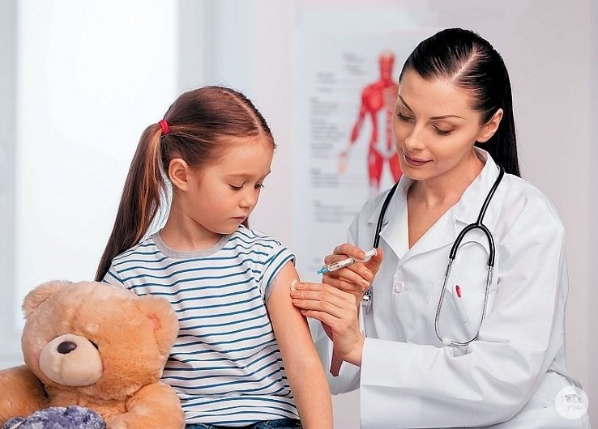

Организация деятельности центра
Педагогические работники
Медицинские работники

Slide 7
Всего случаев (ОРЗ,ОРВИ, ГРИПП и прочие)
 | 1 полугодие 2022 года | 1 полугодие 2023 года
Всего (чел.) | 184 | 237
Ясли (чел.) | 60 | 79
Сад (чел.) | 124 | 158

Slide 8
ИНДЕКС здоровья
(норма 15%-40%)
 | 1 полугодие | 2 полугодие
2022 | 47% | 49%
2023 | 46% | 44%

Slide 9
План работы центра здоровьсбережения
Тема мероприятия | Форма мероприятия
Динамическое наблюдение развития | Мониторинг здоровья воспитанников
Утренняя гимнастика с предметом, без предметов | Ежедневно
Занятия по физической культуре | 3 раза в неделю
Индивидуальная работа с детьми | Ежедневно

Slide 10

БУ «Центр общественного здоровья и медицинской профилактики»
Форма проведения: лекции
1. «Правильное питание. Особенности питания детей дошкольного возраста»
2. «Оказание первой помощи при наиболее опасных и часто .встречающихся неотложных состояниях у детей»
3. «Профилактика йоддефицитных состояний у детей дошкольного возраста»
4. «Формирование у детей культуры здоровья, повышение мотивации к его сохранению»
5. «Отличительные особенности занятий физической культурой от спорта. Проведение занятий по физической культуре в детском саду»
6. «Формирование психического здоровья. Нарушения поведения у детей дошкольного возраста. Социально – психологическая профилактика агрессивного поведения, действия воспитателя»
7. «Профилактика туберкулеза в детском саду. О работе с родителями, отказывающимися от вакцинации детей против туберкулеза и от туберкулино – диагностики»
8. «Профилактика гельминтозов в ДОУ»

Slide 11
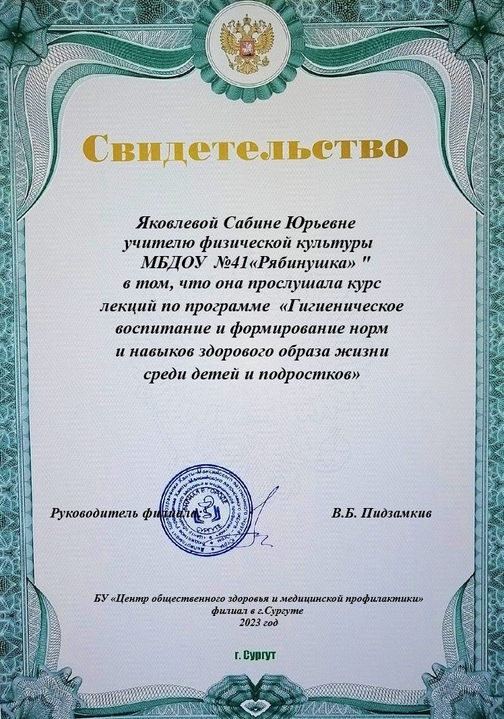

Slide 12

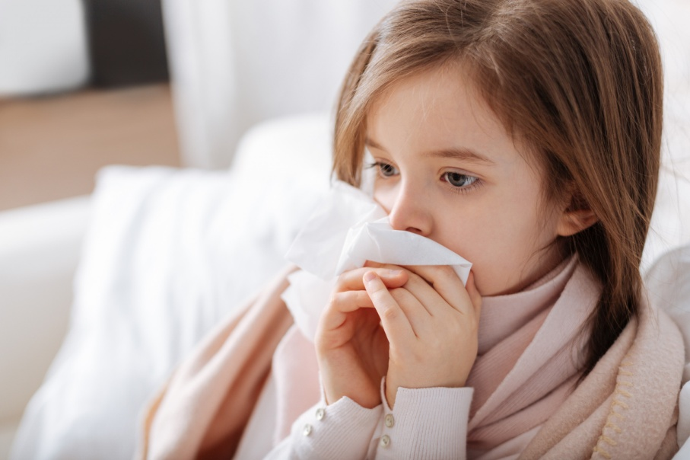
Профилактика заболеваемости
Форма проведения: беседы
Профилактика коронавируса
Правила гигиены в общественном месте
О профилактике инфекционных заболеваний
О навыках личной гигиены
О роли лекарств и витаминов
Гимнастика для глаз
Дыхательная гимнастика в игровой форме
Профилактика гриппа,вакцинация
Профилактика гриппа и ОРВИ
Обеззараживание помещений групп с использованием облучателя ДЕЗАР
Прогулки на свежем воздухе
Босохождение«Дорожка здоровья» (после сна)
Витаминизация

Slide 13
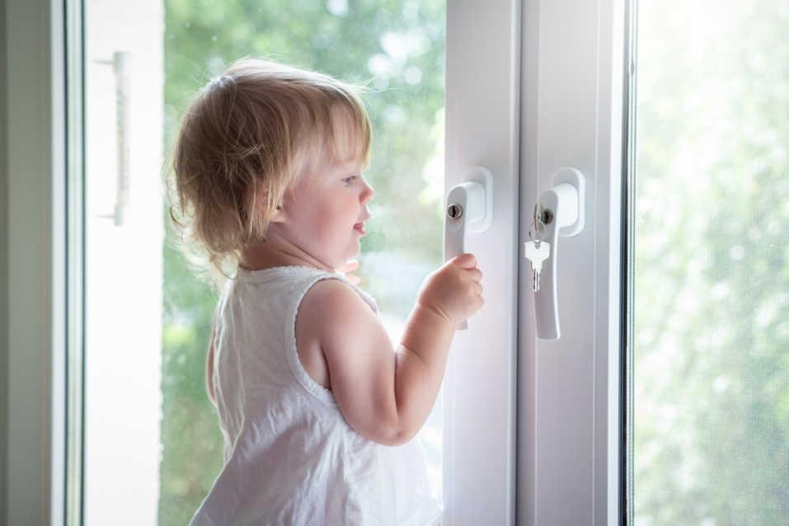
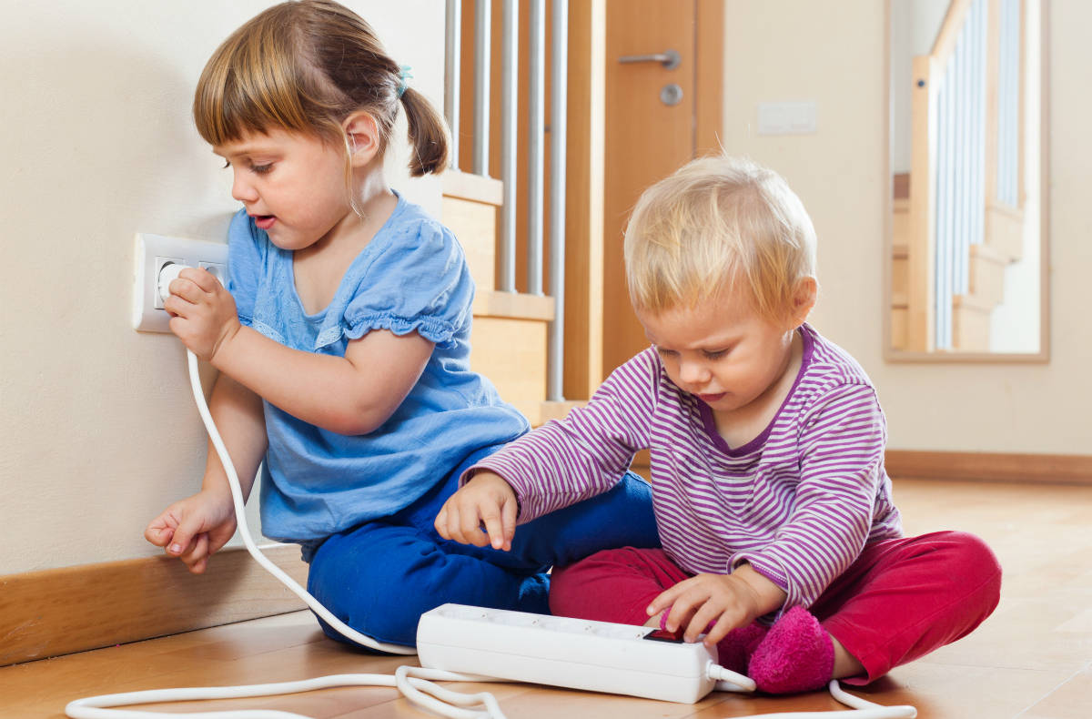
Формирование основ безопасного поведения
Форма проведения: беседы
«Ситуации насильственного поведения со стороны не знакомого взрослого»
«Опасные ситуации контактов с незнакомыми людьми»
«Если «чужой»приходит в дом»
«Прямые запреты или умение обращаться с некоторыми предметами»
«Открытое окно или балкон– источник опасности»
«Экстремальные ситуации в быту»
«Если ребенок потерялся на улице»

Slide 14
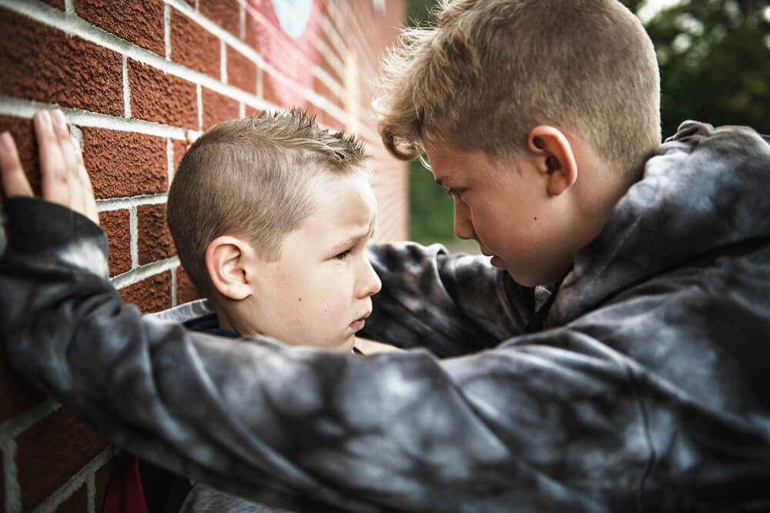
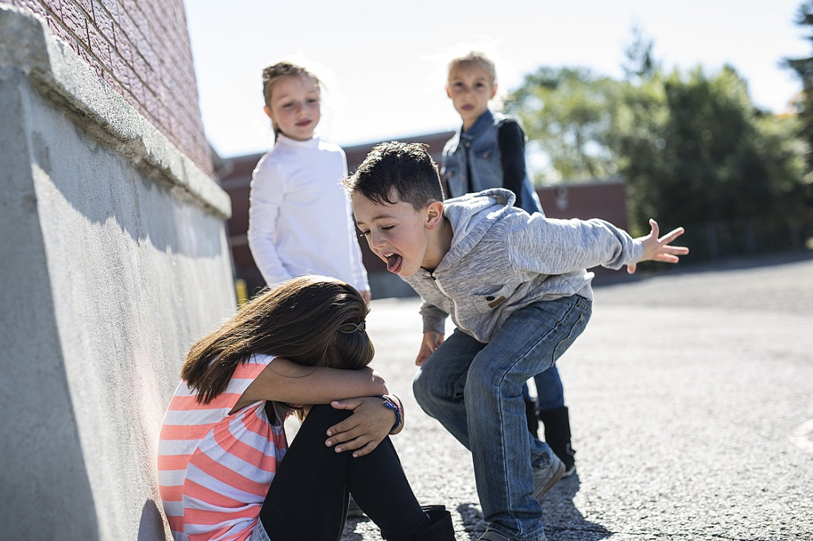

Профилактика буллинга и виктимного поведения в детской среде
Форма проведения: беседы, консультации
«Алгоритм выявления буллинга»
«Агрессивный ребенок в детском саду»
«Буллинг. Что делать если ребенка травят в детском саду»

Slide 15
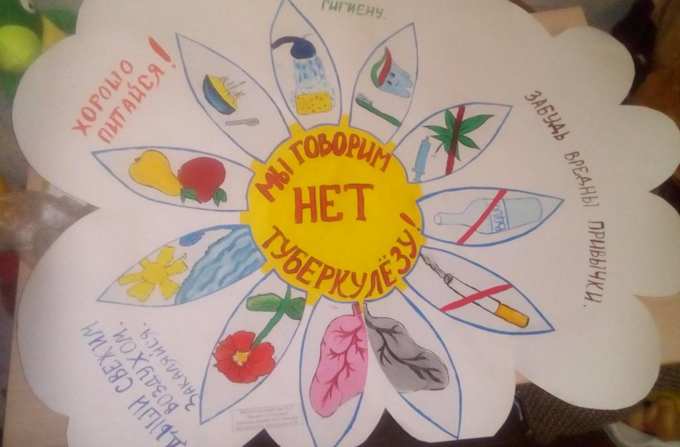
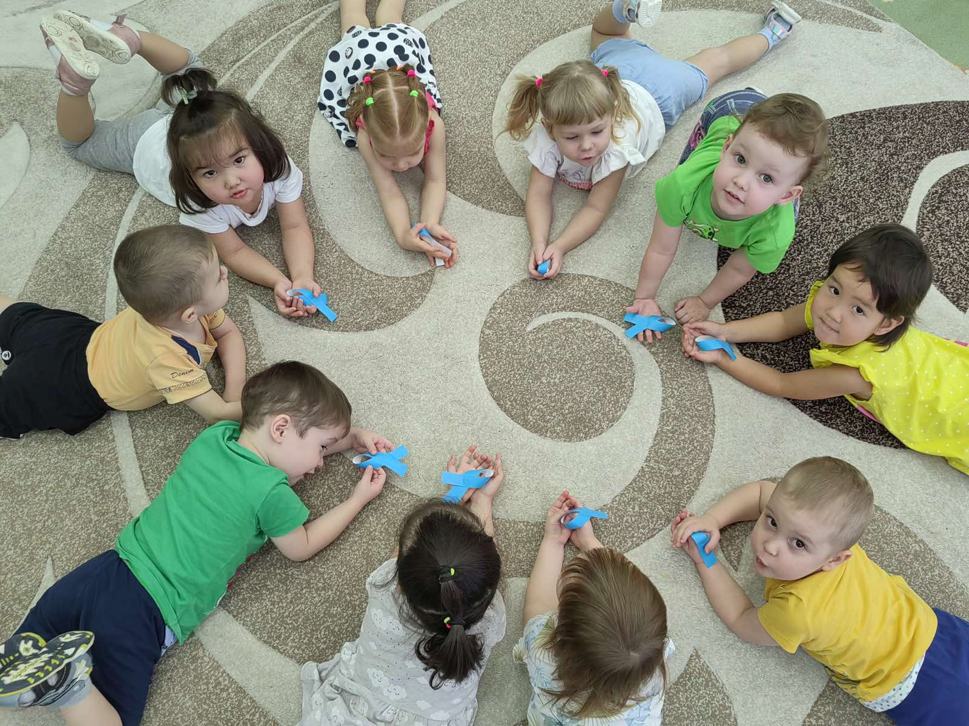
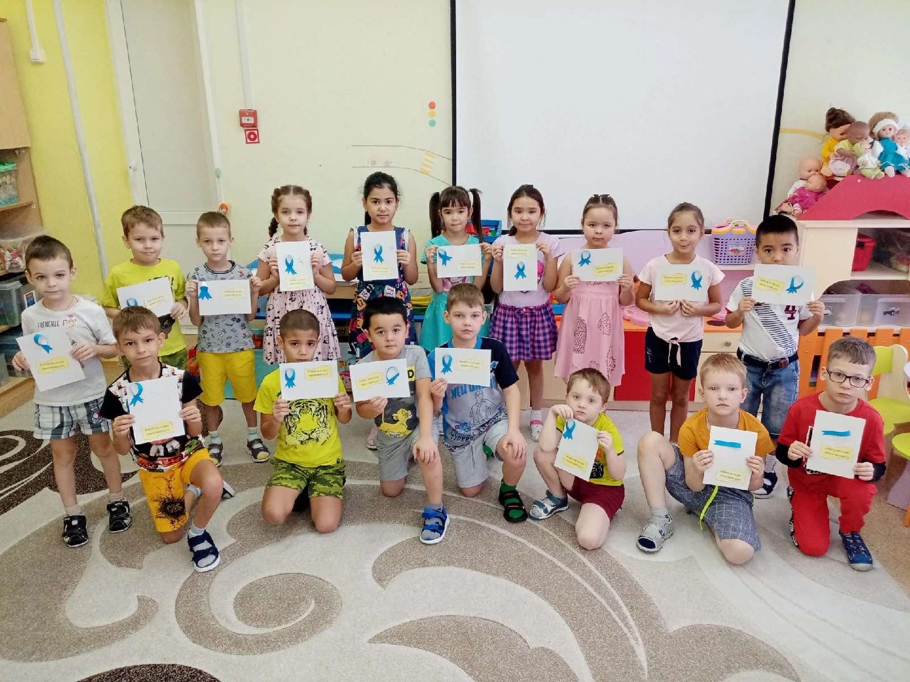
Ежегодное участие в акциях
Белая ромашка
Всемирный день борьбы с туберкулёзом
Бирюзовая ленточка
(символ чистого неба, незагрязненного воздуха и свободного дыхания без табачного дыма)

Slide 16
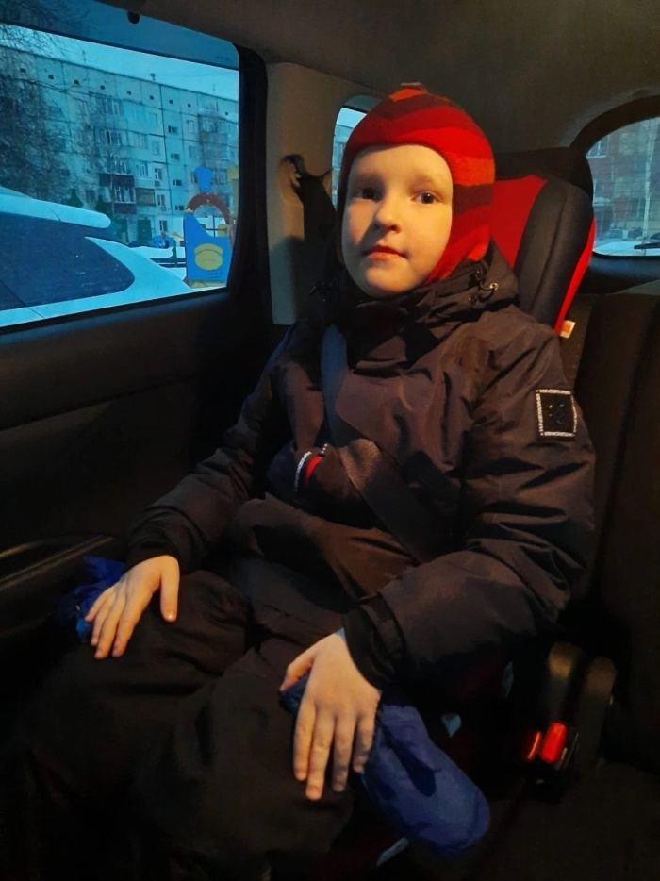
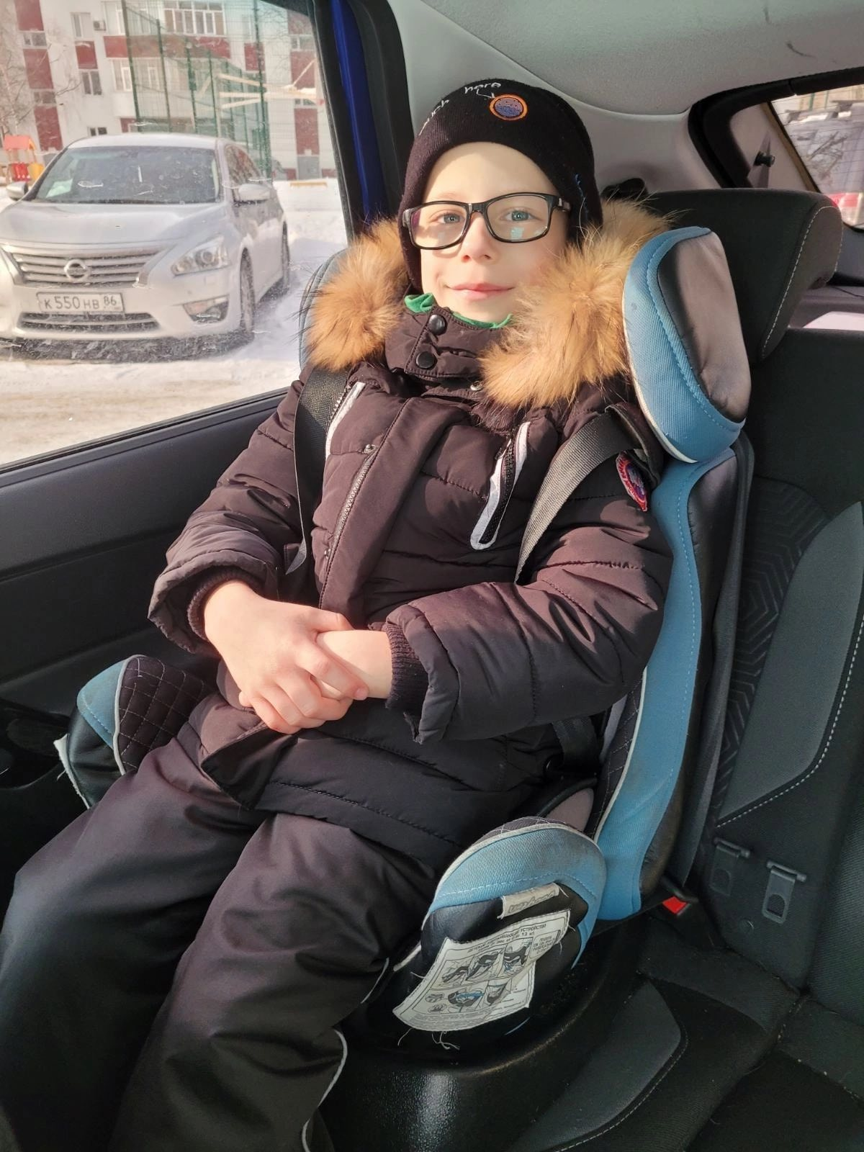
Профилактическая акция
«Детское автокресло»

Slide 17
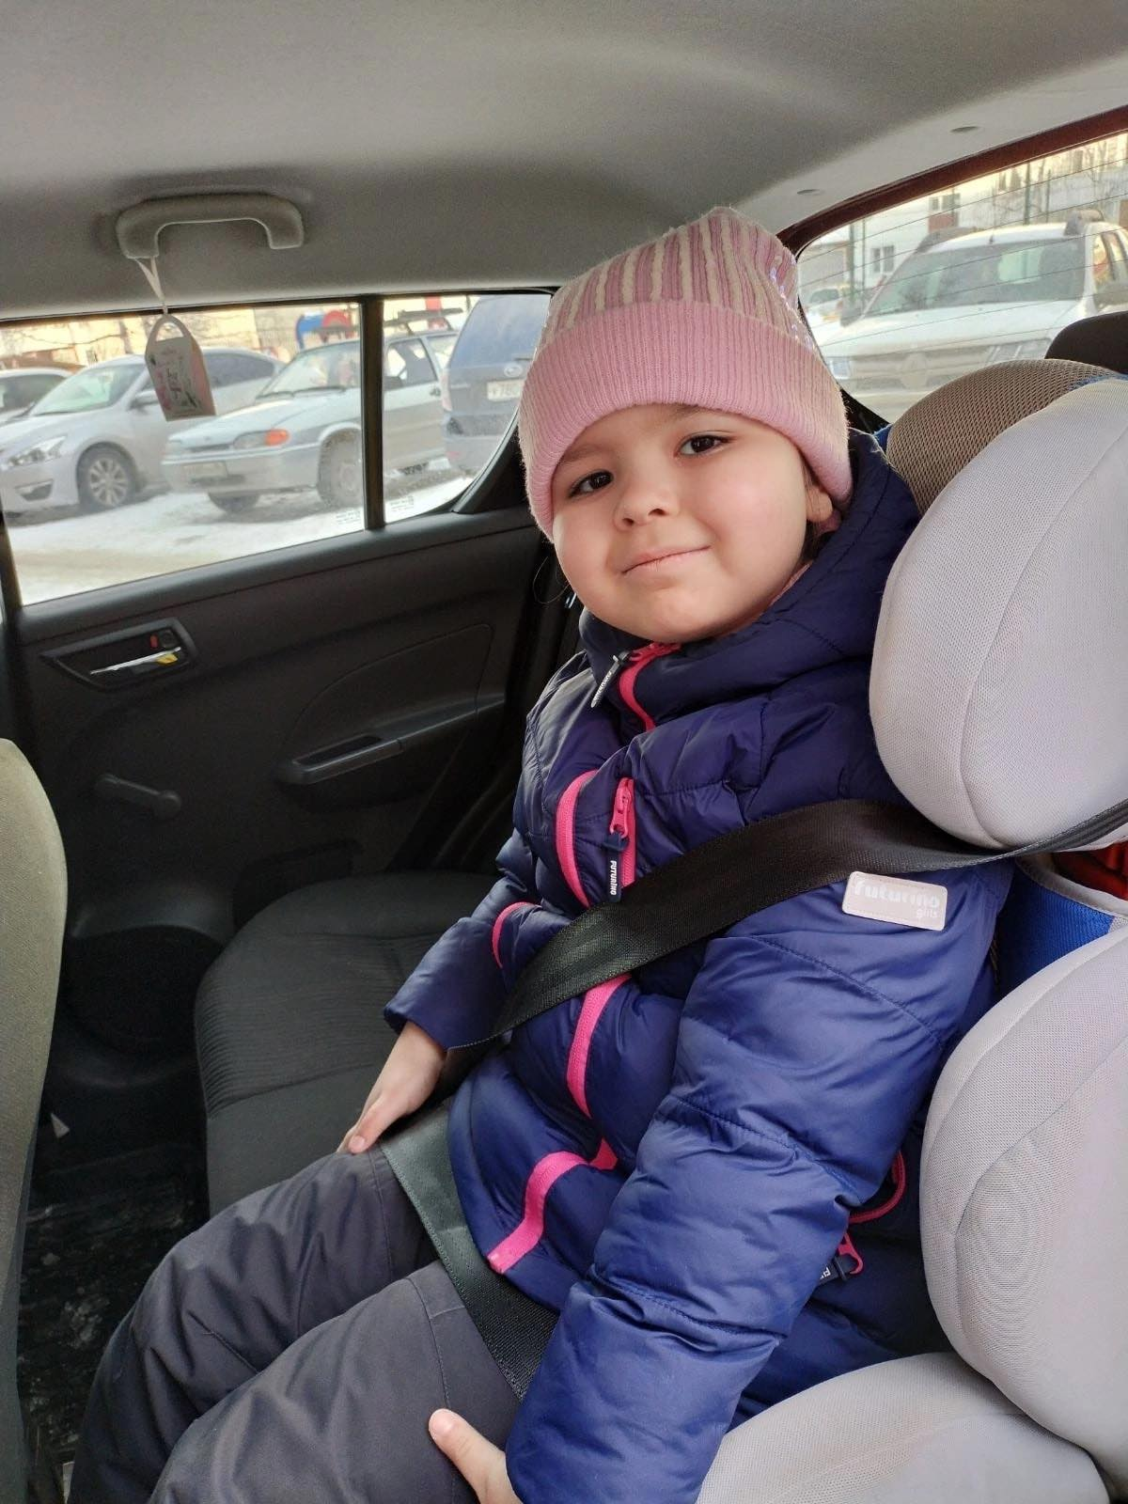
Профилактическая акция
«Как ответственный водитель, пристегни меня, родитель!»

Slide 18
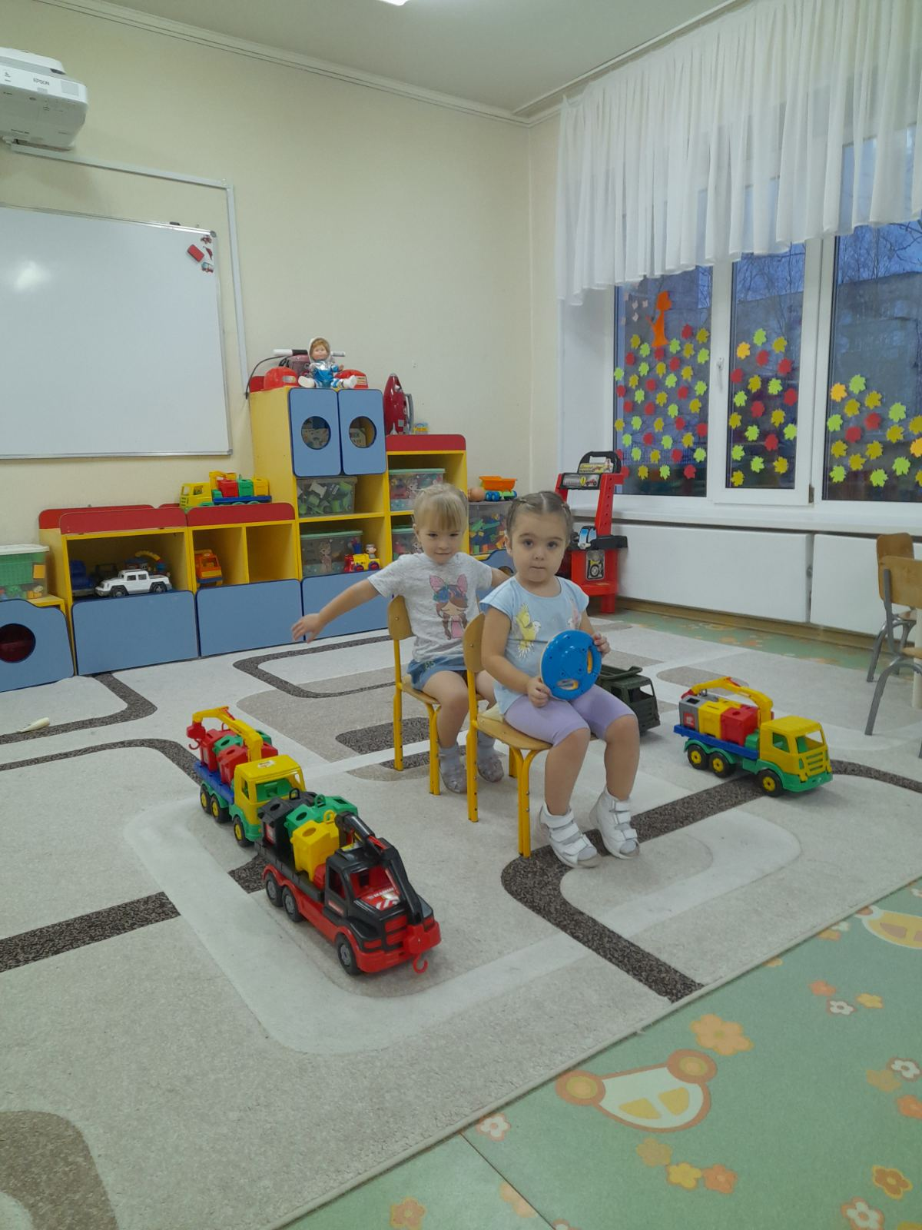
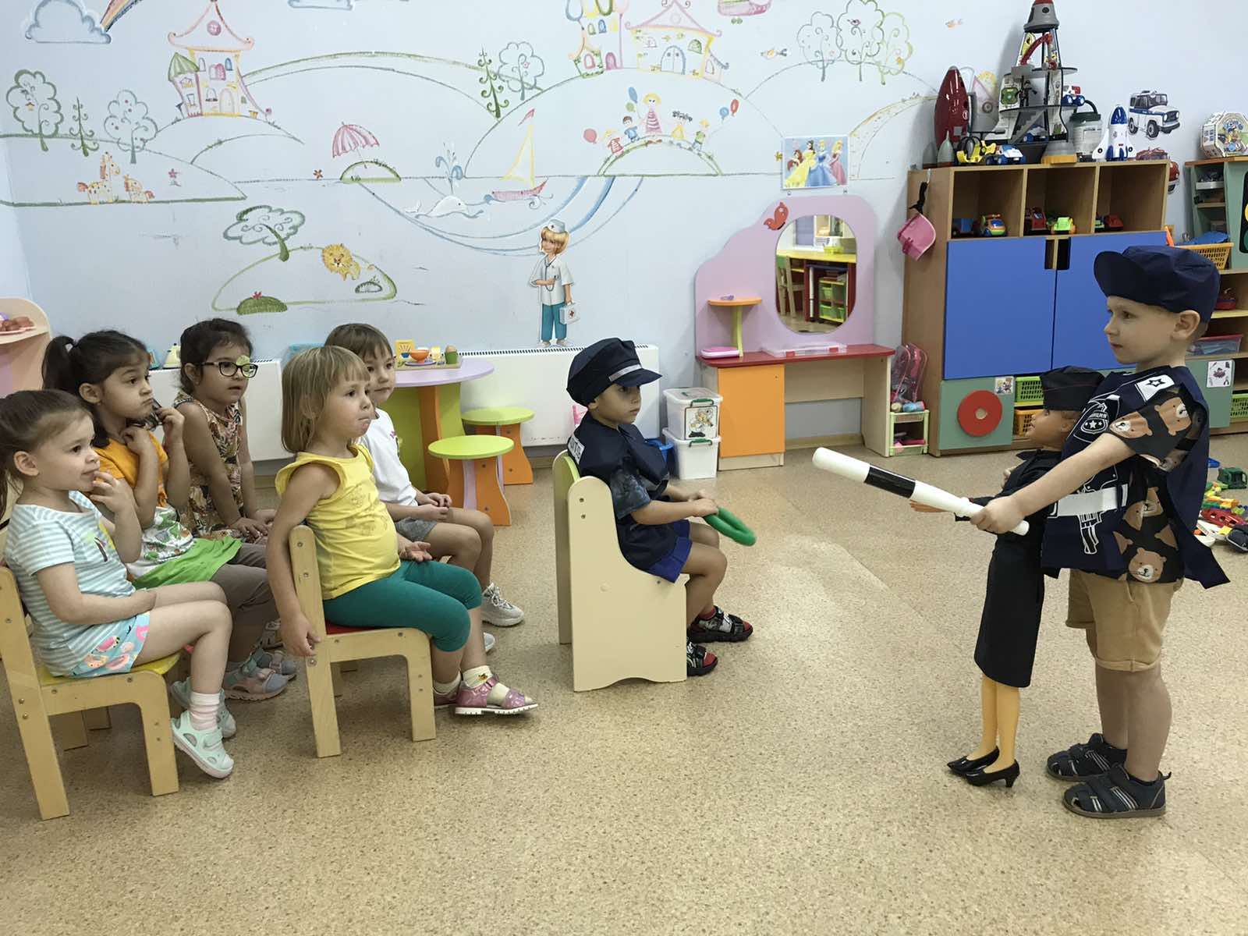
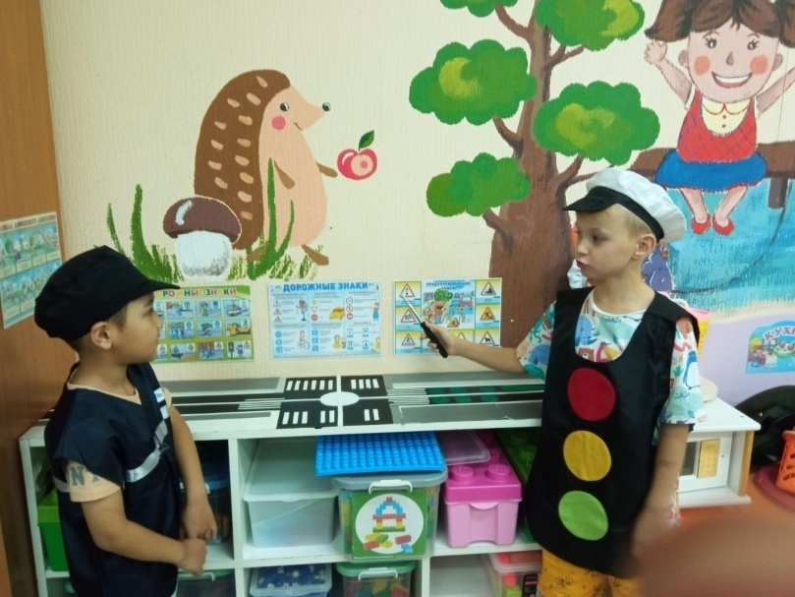
Профилактическая акция
"Детству - зеленый свет!"

Slide 19
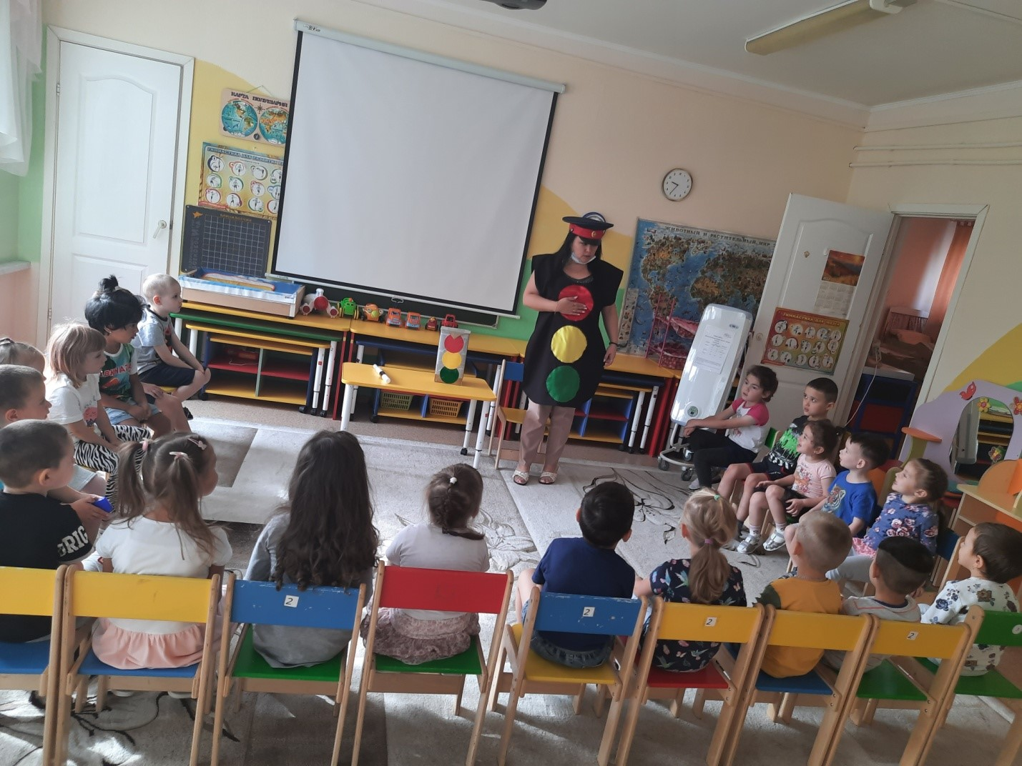
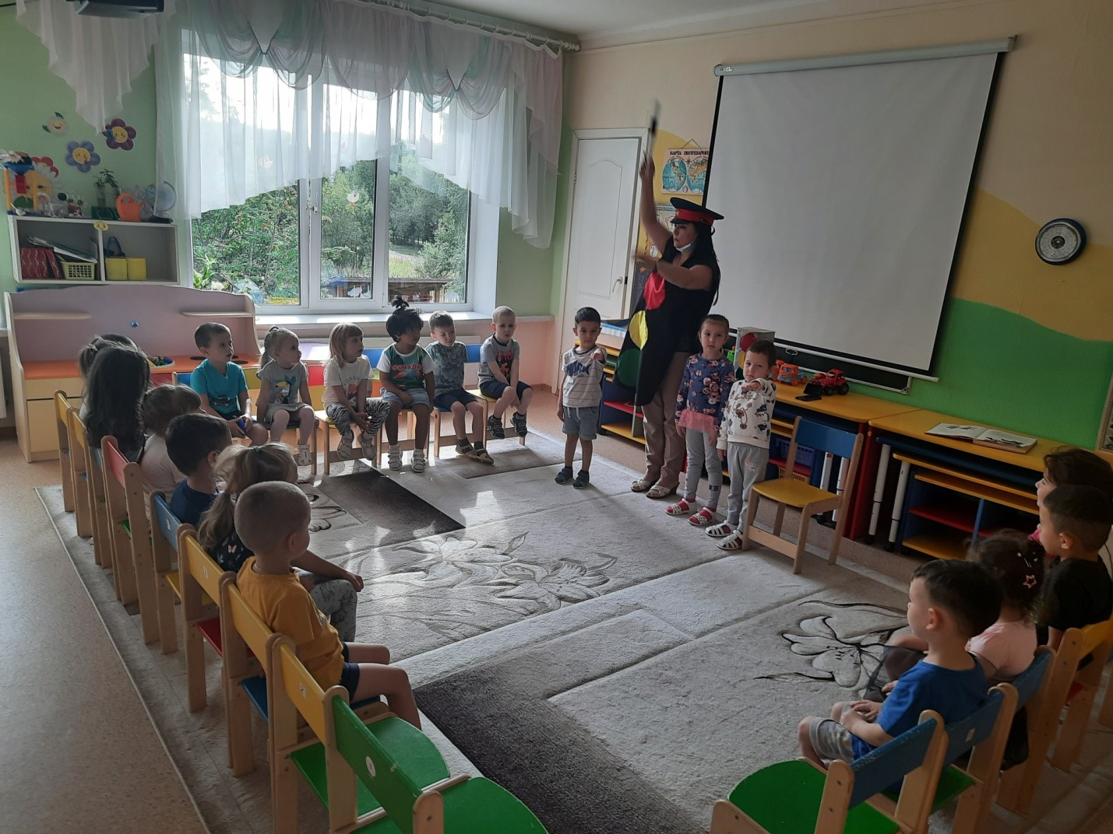
Профилактическая акция
"Внимание, дети!"

Slide 20

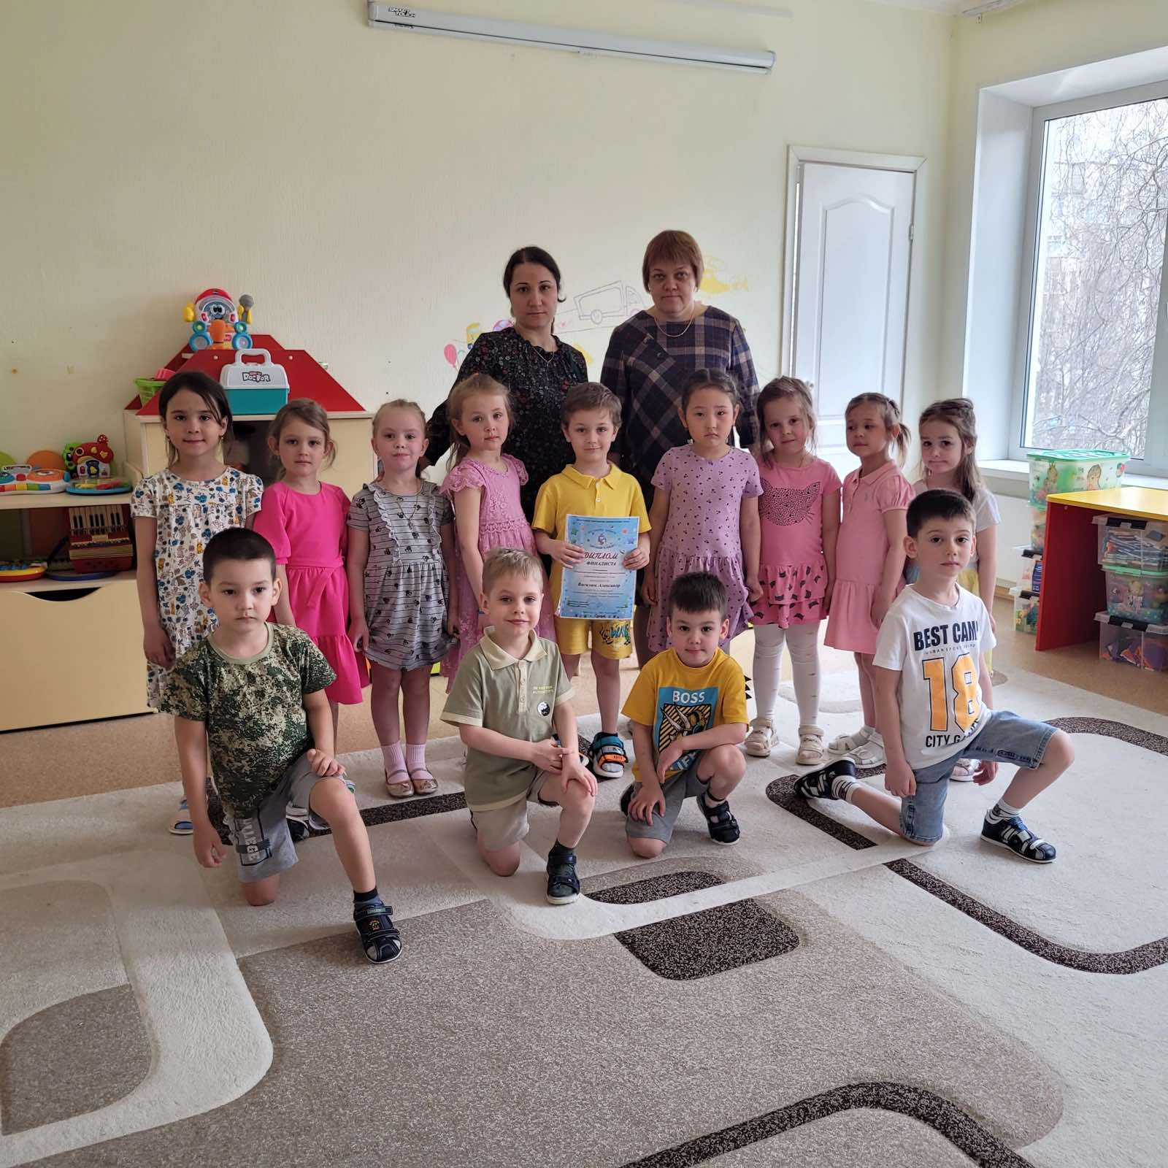


Конкурс детского творчества
«Звездная капель»
(Департамент образования администрации города)

Slide 21
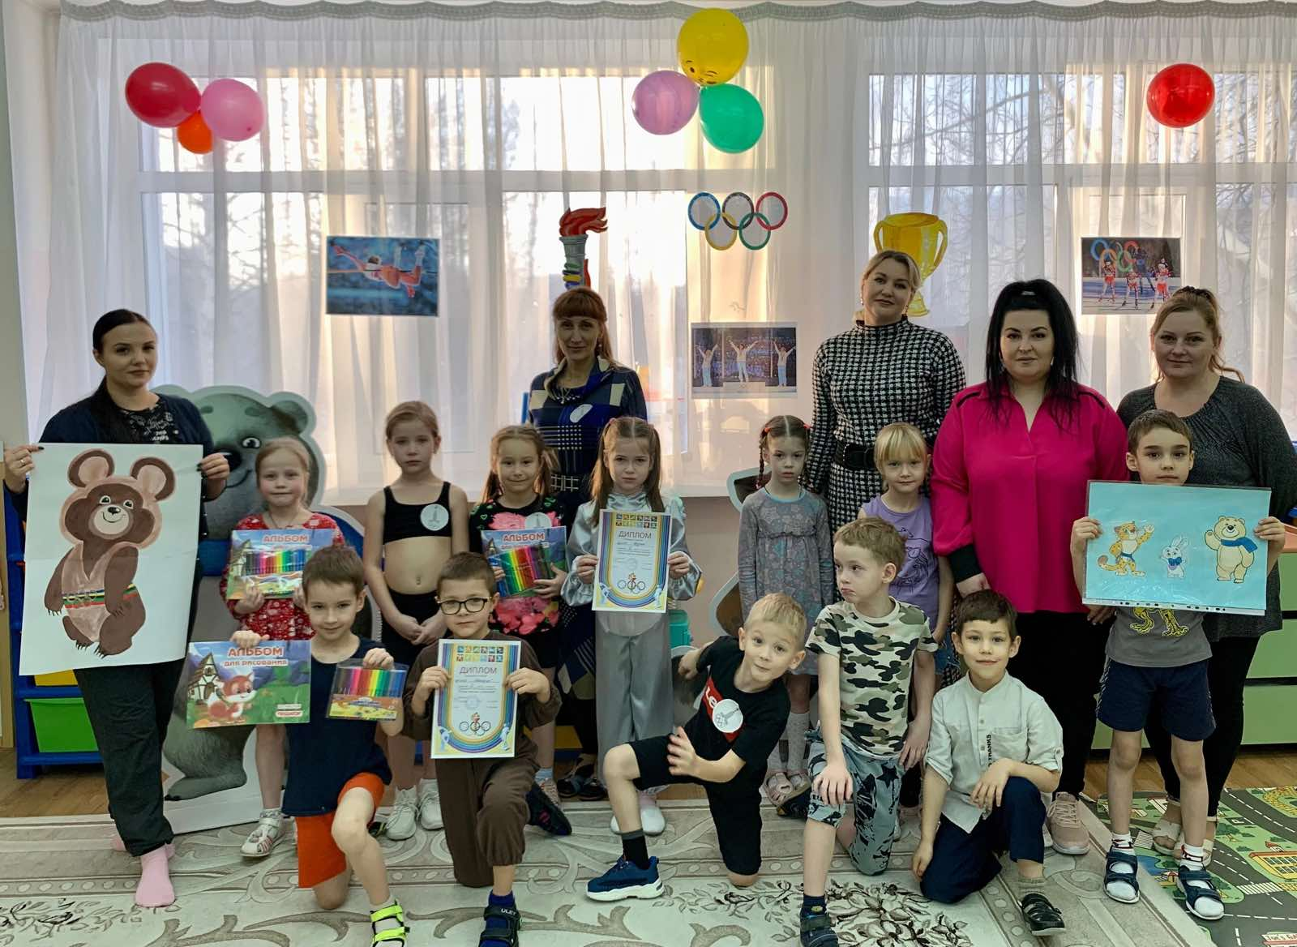
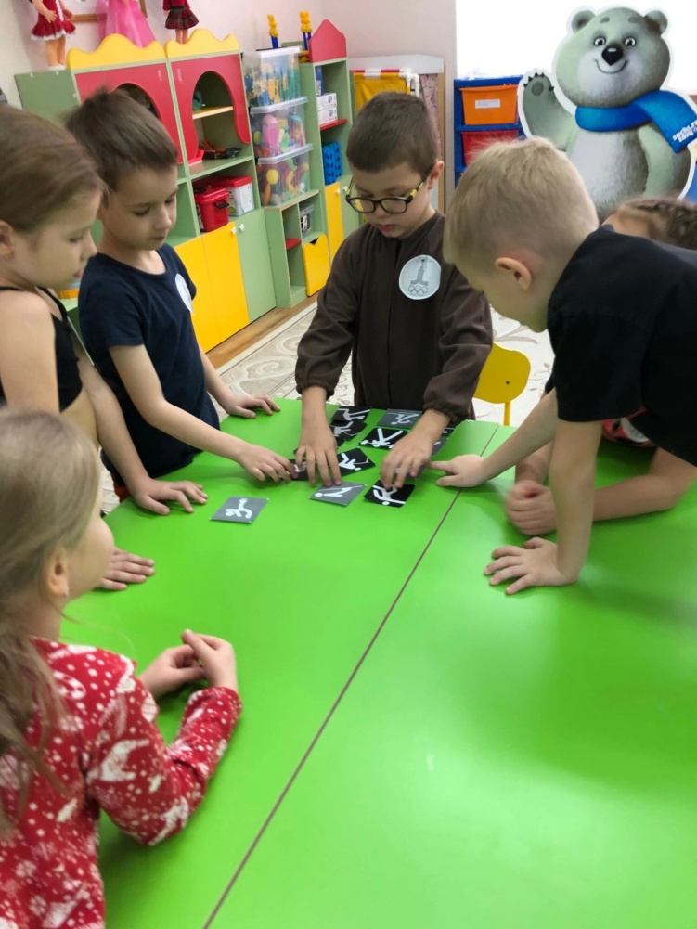
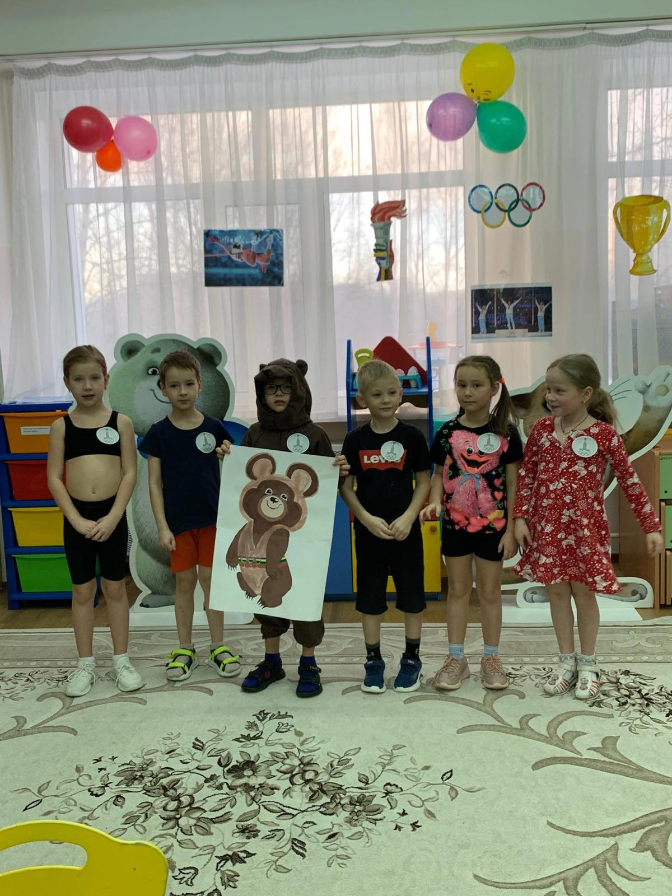
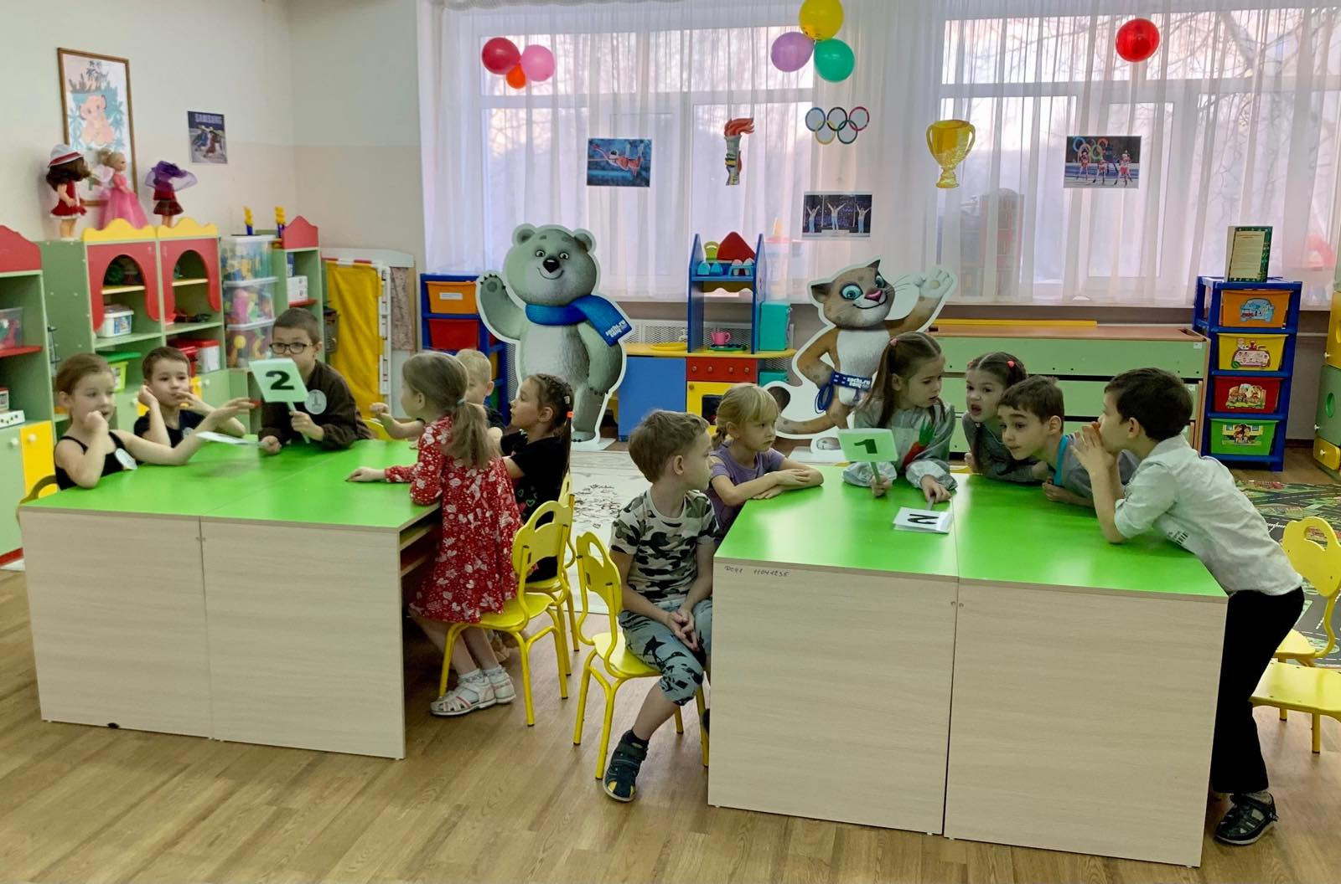
Спортивно-интеллектуальный конкурс
«Юные знатоки Олимпизма»
(Гриценко Ю.В., эксперт отдела по организации дошкольного образования, работе с населением и образовательными учреждениями МКУ «УДОУ», СурГПУ: Солдатенков Ф.Н., Синявский Н.И.)

Slide 22
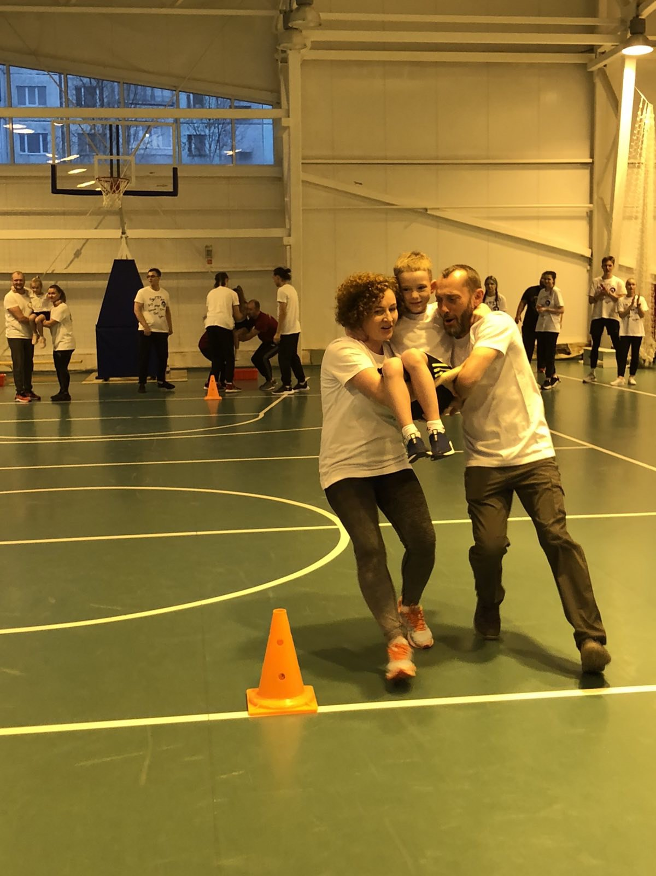
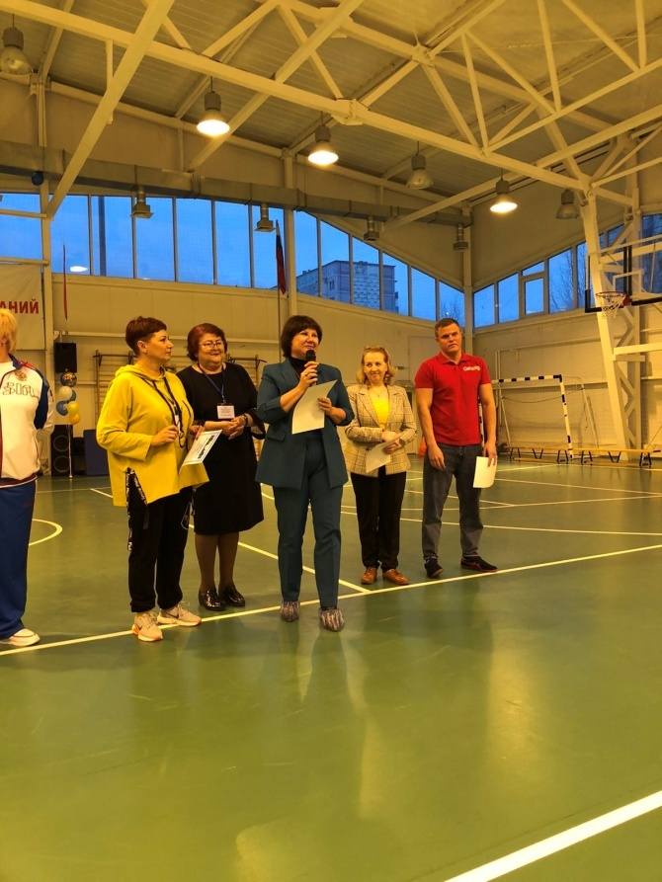
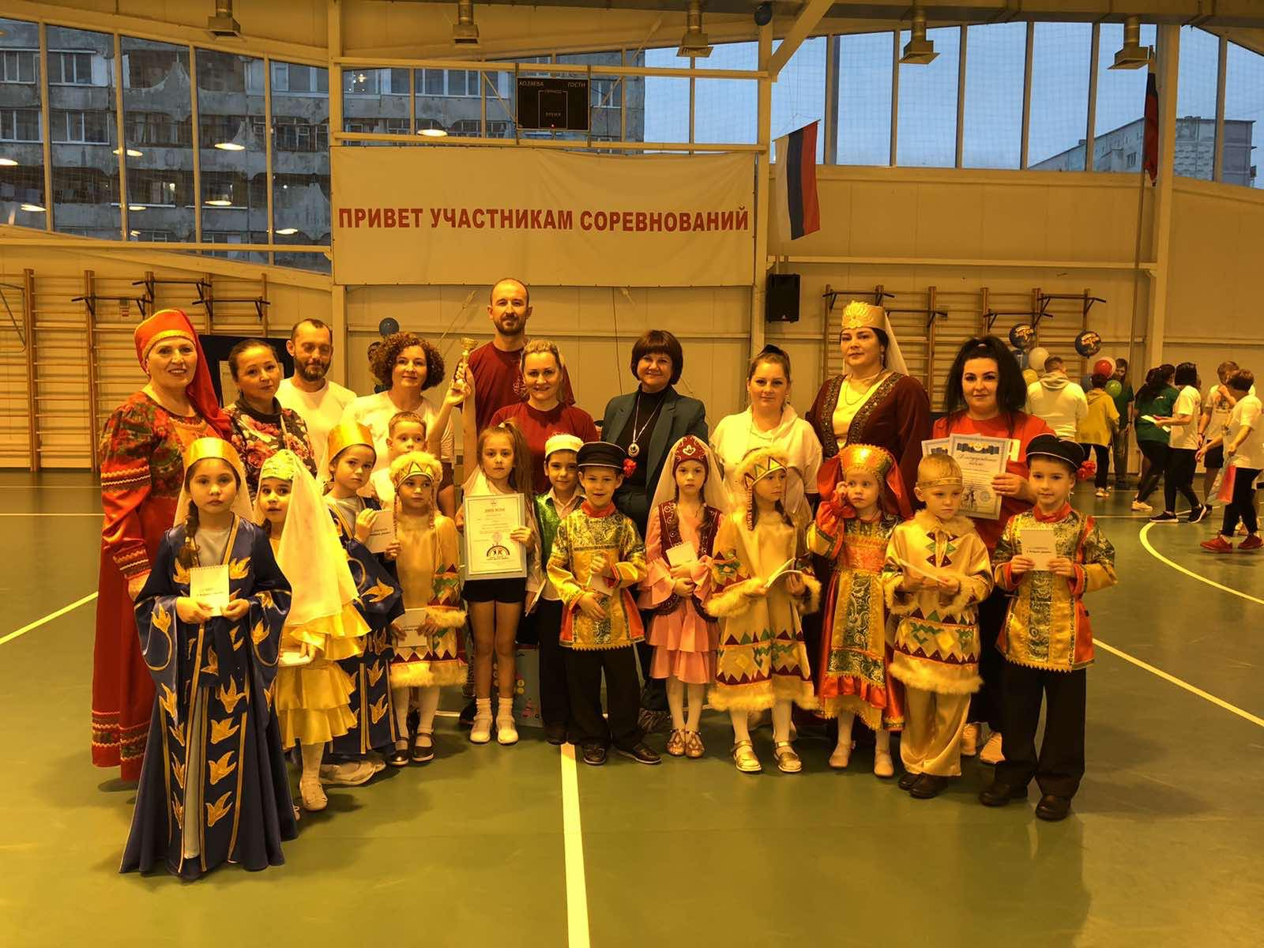
Городской конкурс
«Папа мама я – спортивная семья»
(БУ «Центр общественного здоровья и медицинской профилактики»
(этот конкурс был освещен на телевидении СиТВ в программе «Вставай от 8.11.2022»)

Slide 23
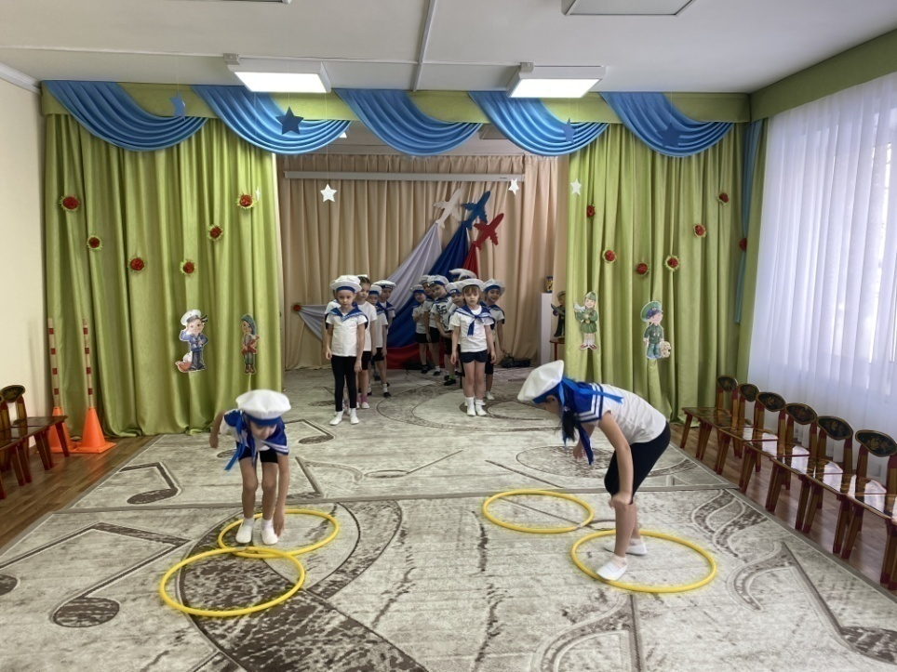
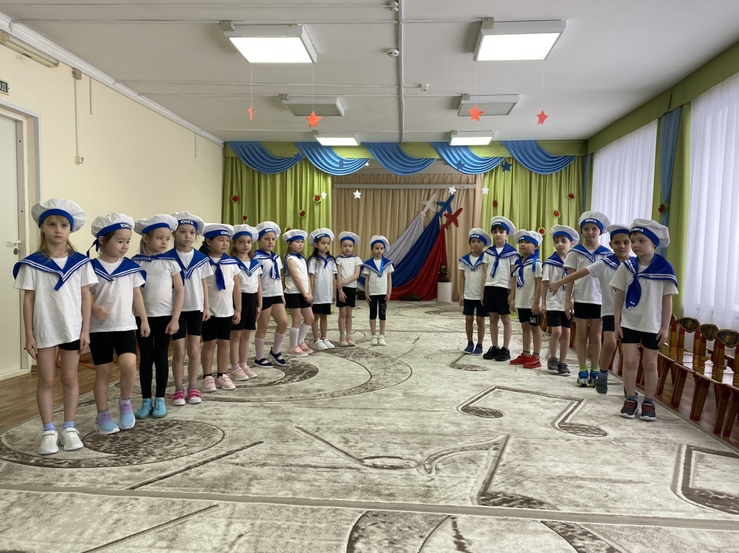
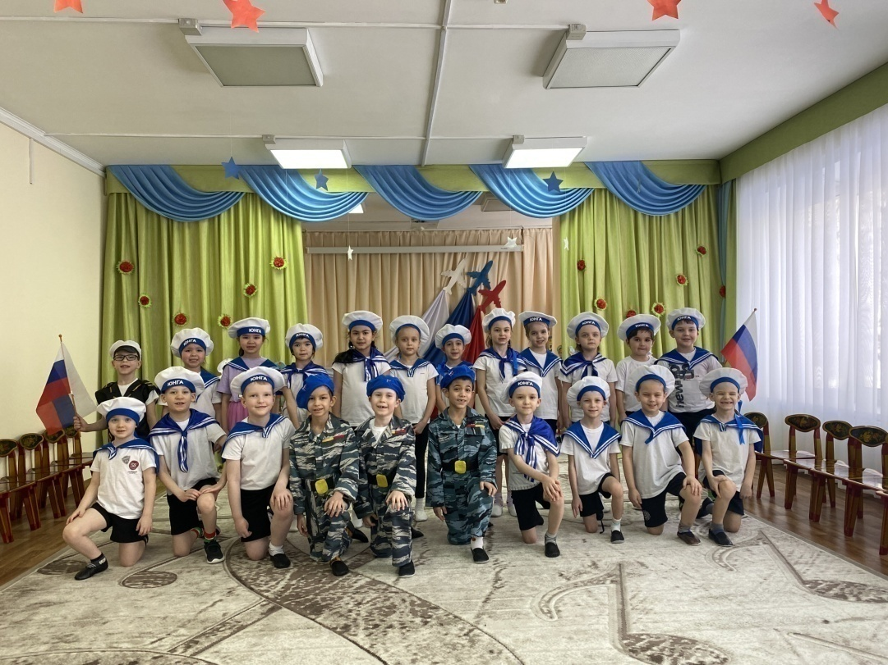
День Защитника Отечества
(спортивный праздник)

Slide 24
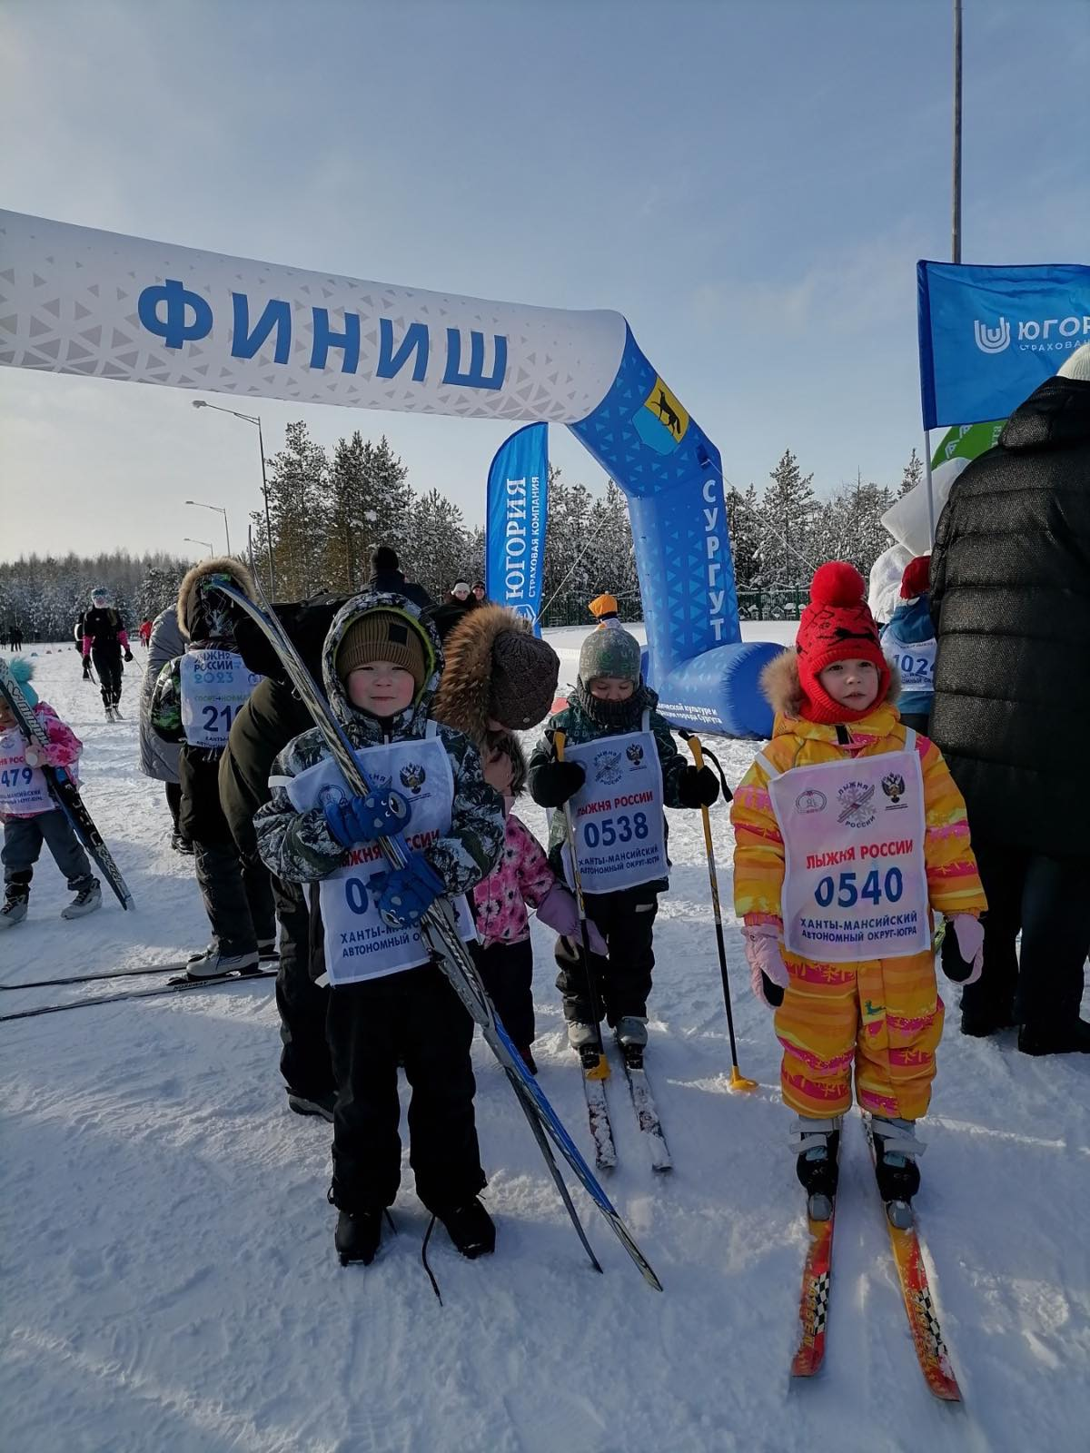
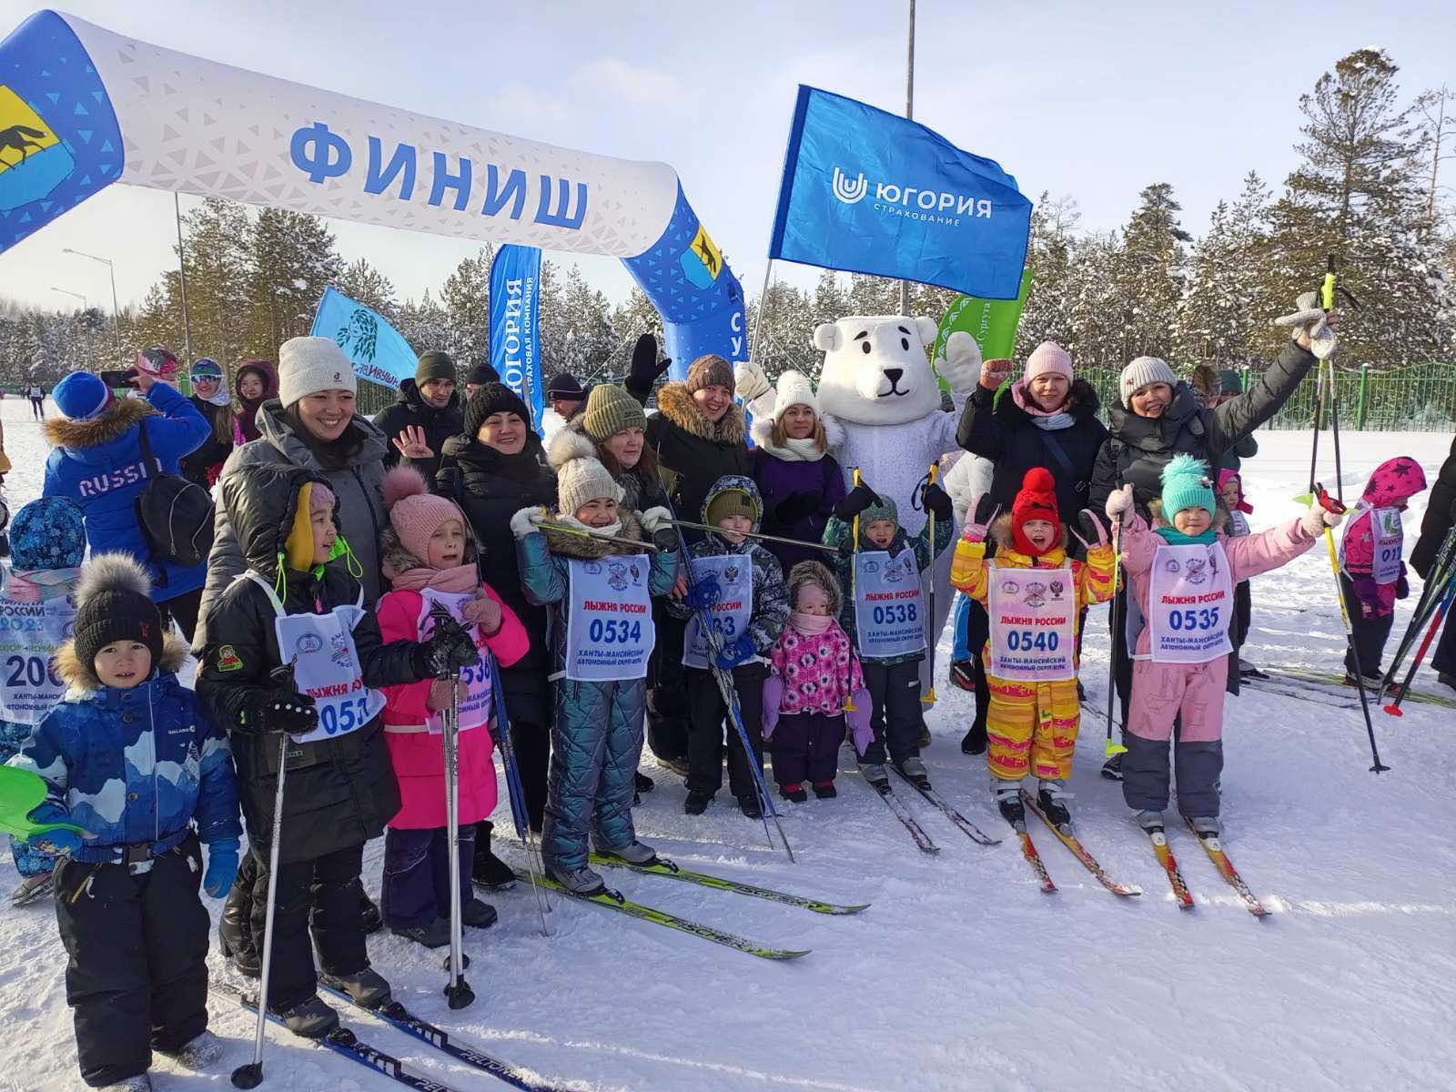
Лыжня России
(Спортивная школа олимпийского резерва по зимним видам спорта «Кедр», ЦФП «Надежда»)

Slide 25
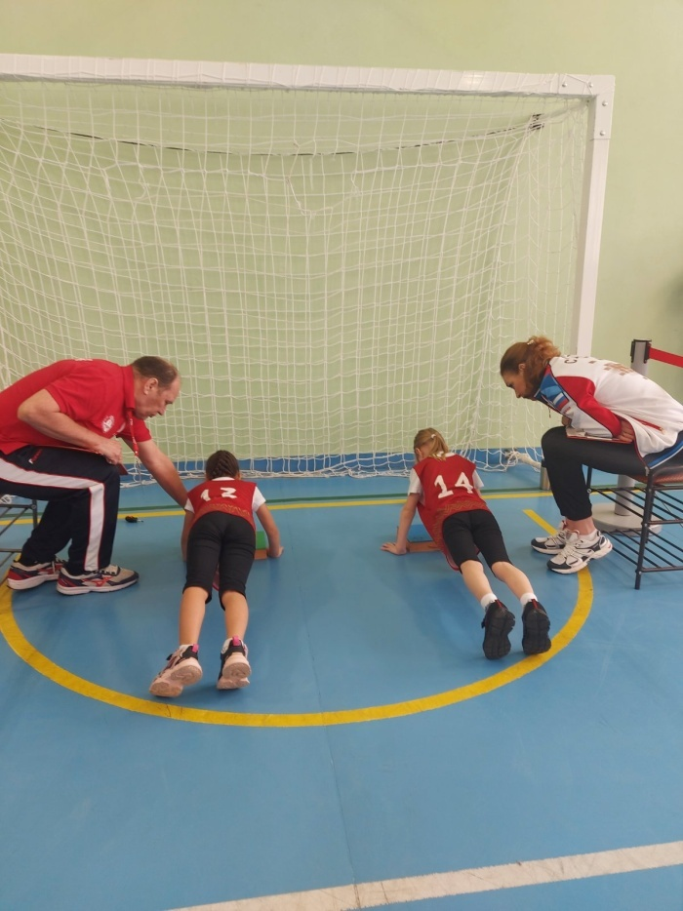
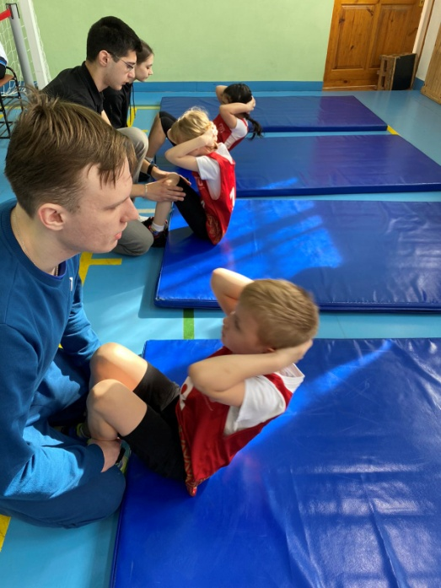
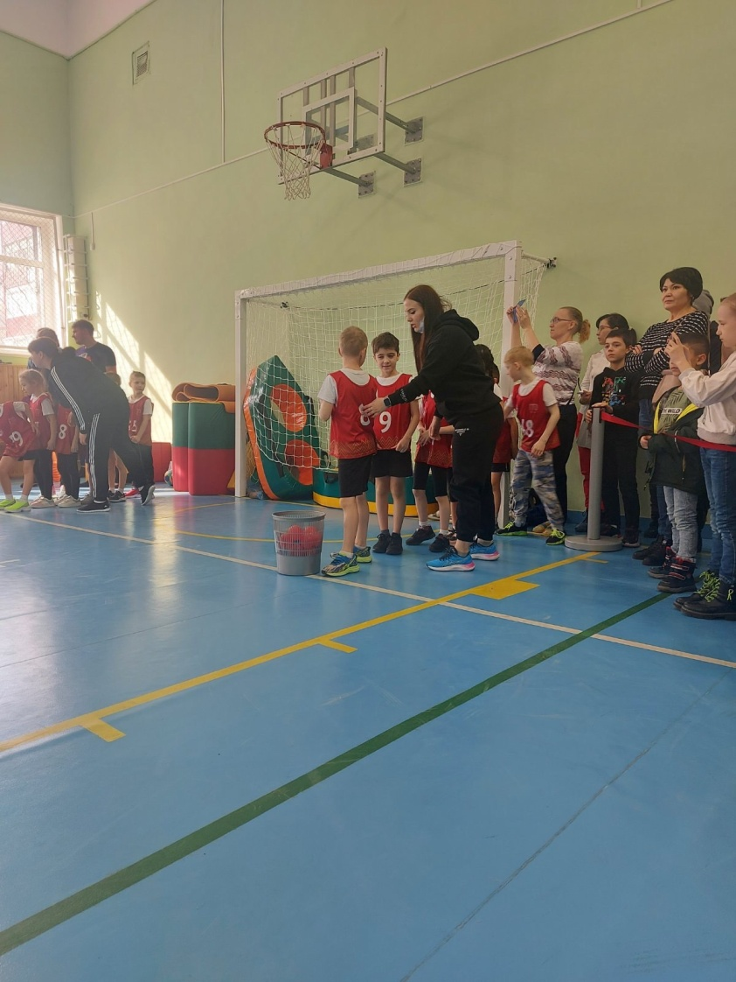
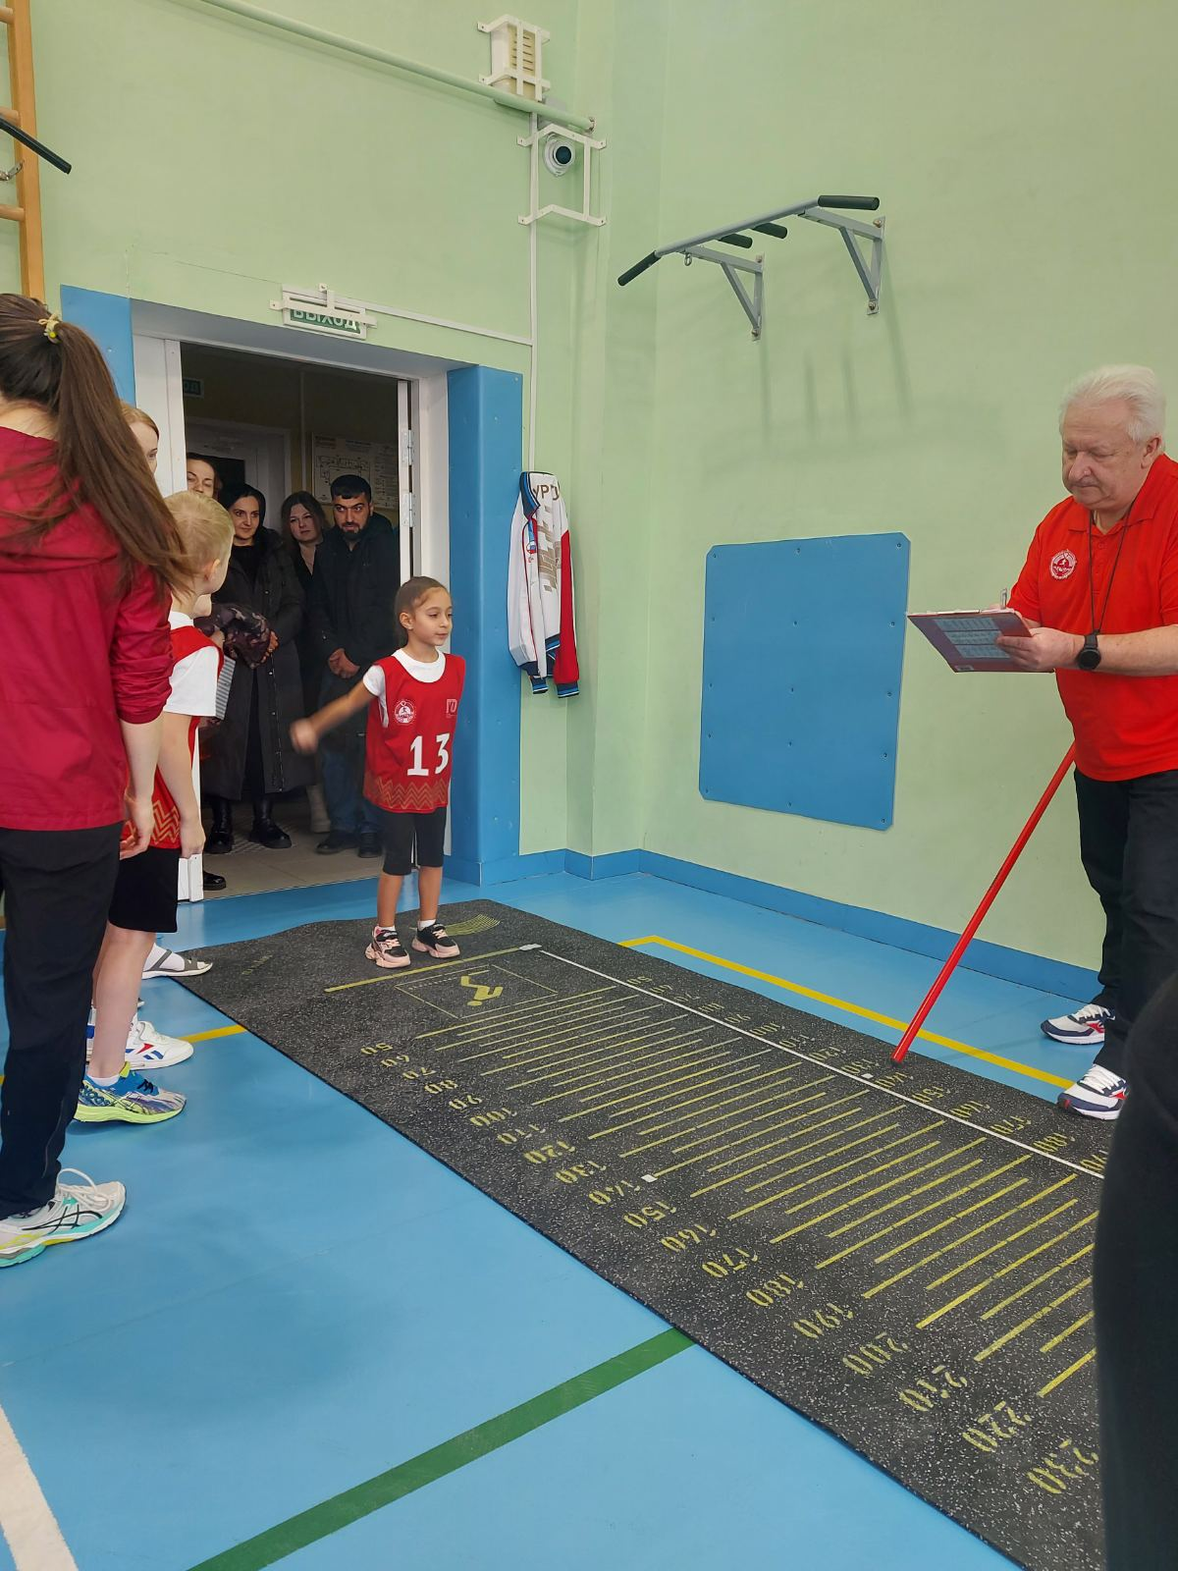
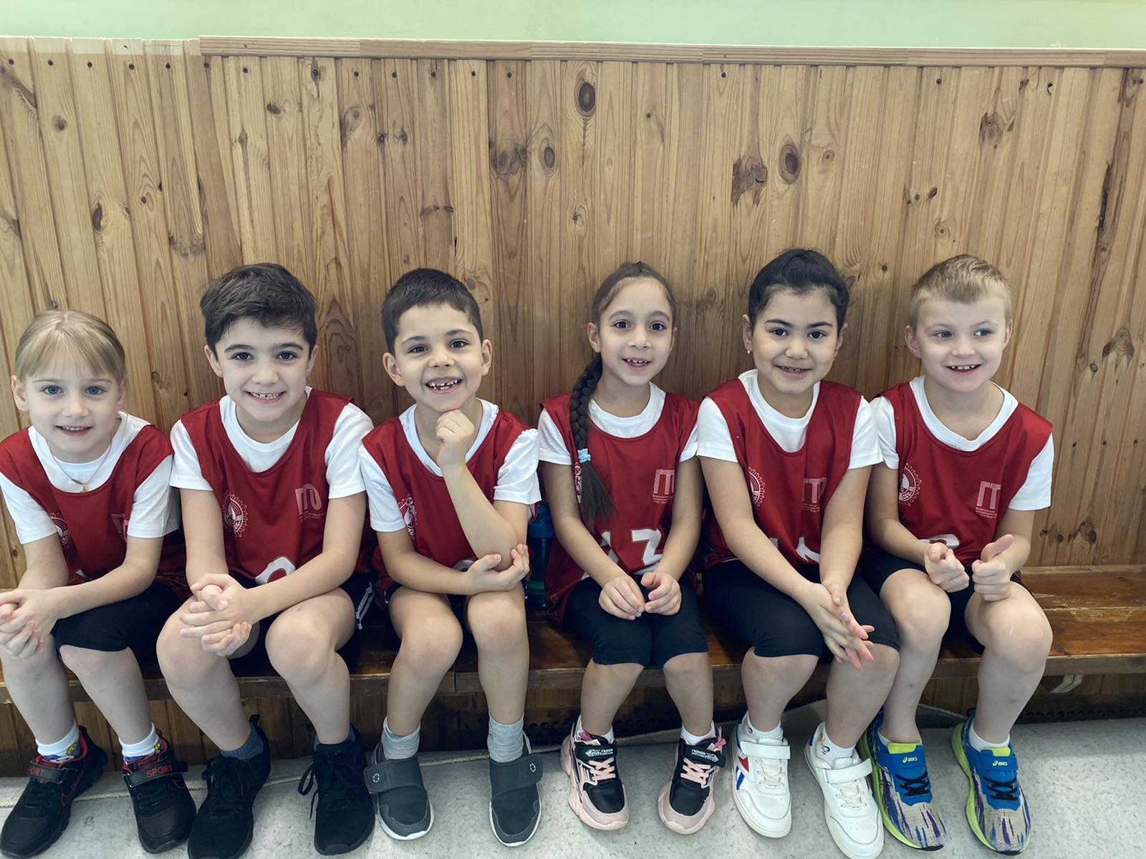
Городская комплексная СПАРТАКИАДА
(Центр физической подготовки «Надежда»)

Slide 26
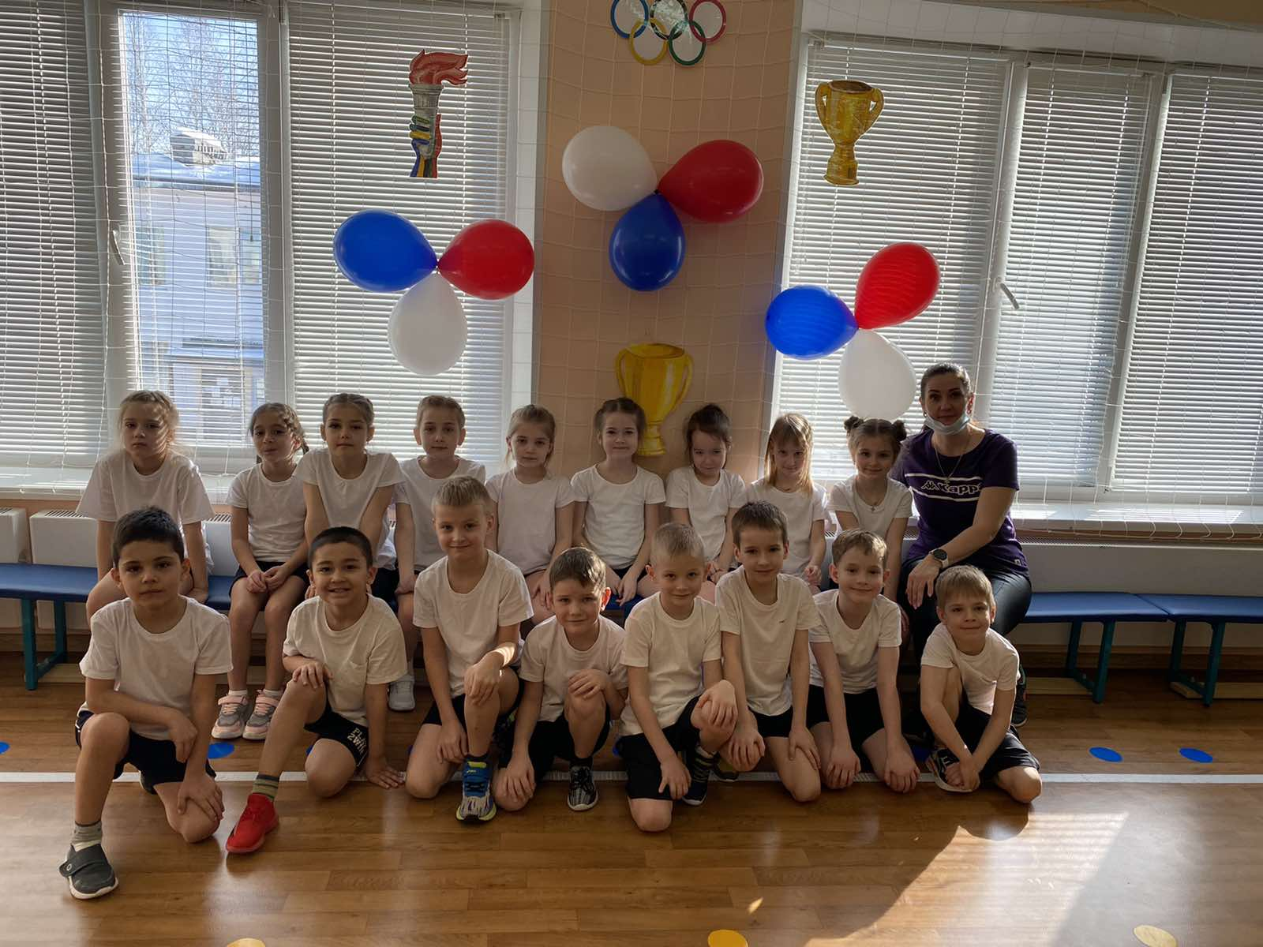
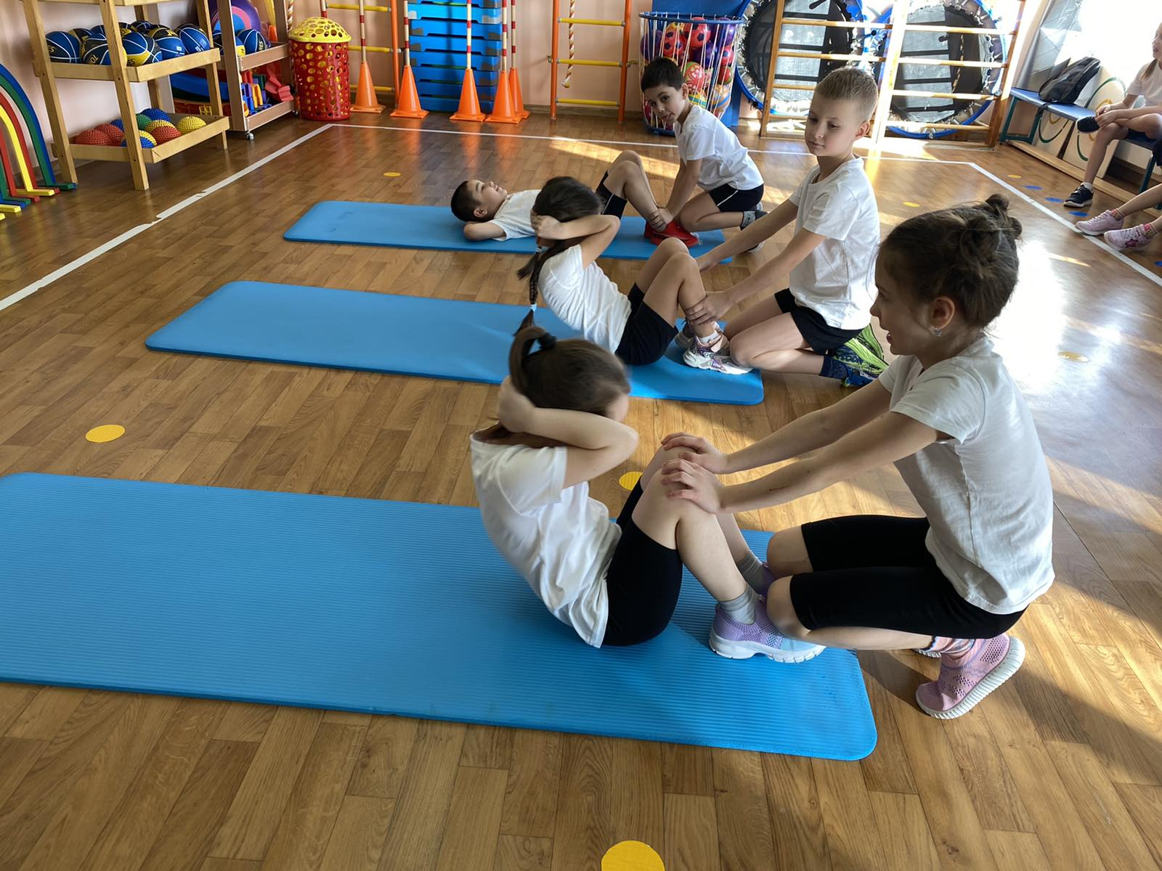
Губернаторские состязания
(Муниципальное казённое учреждение «Управление дошкольным образованием»)

Slide 27
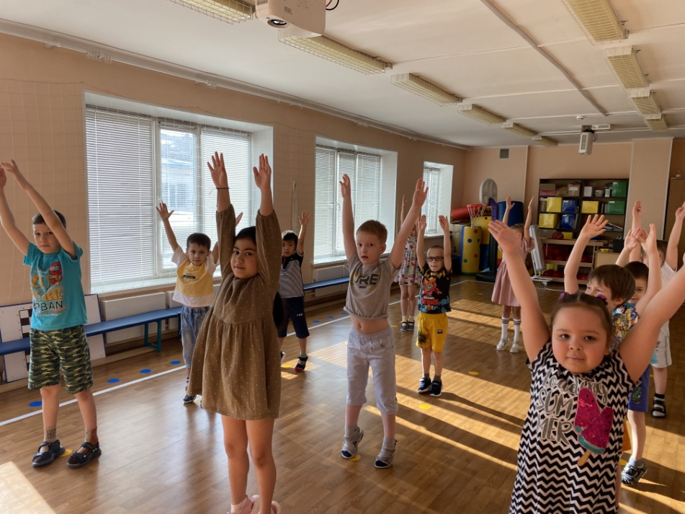
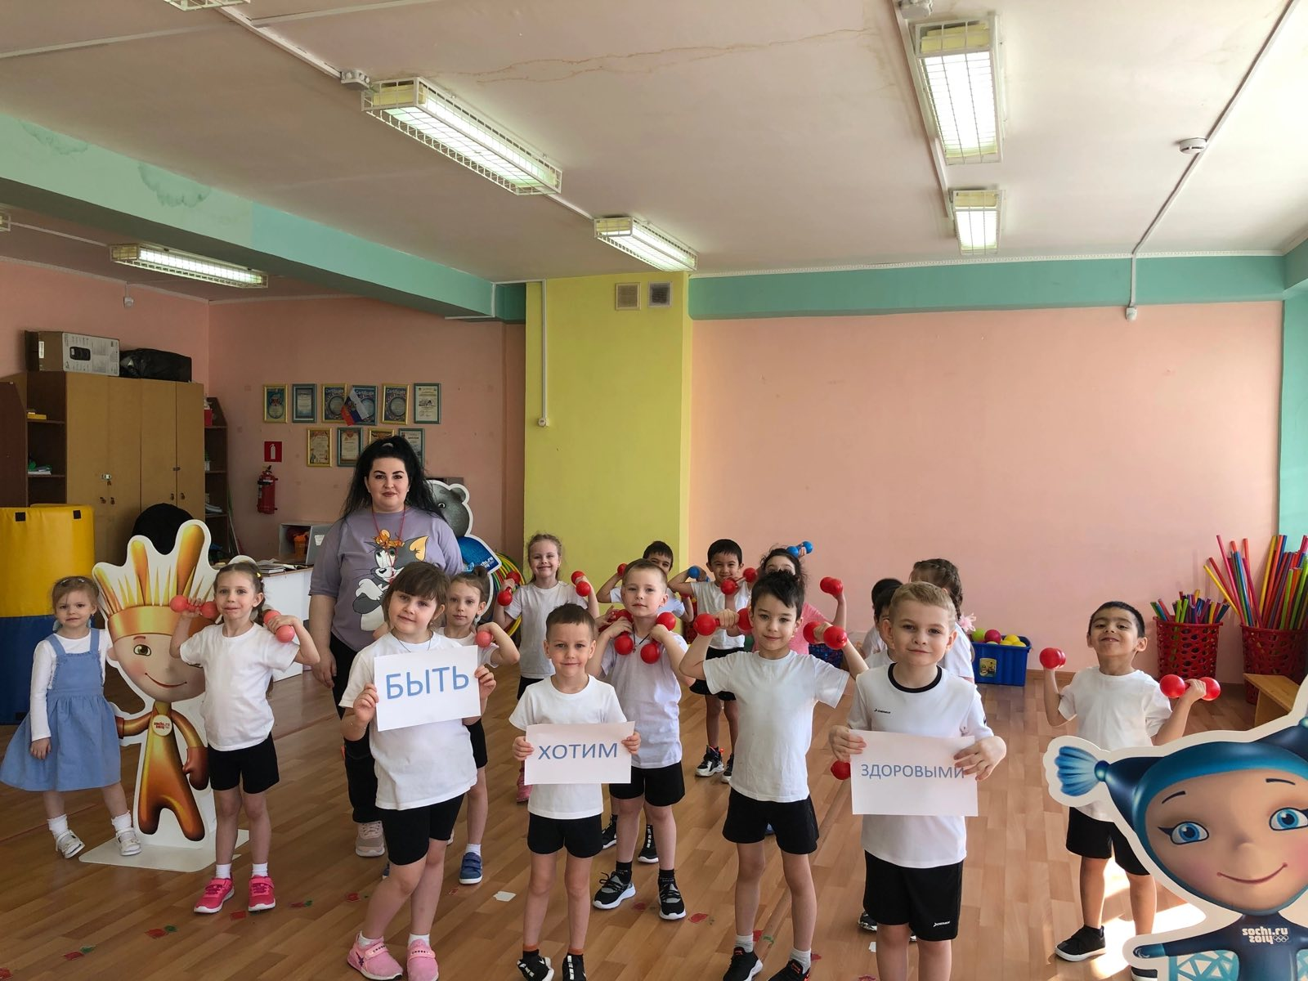
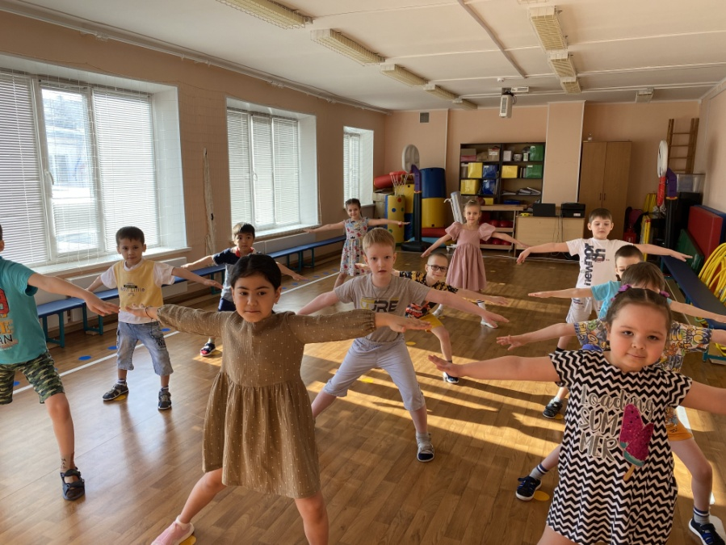
День Здоровья утренняя гимнастика

Slide 28
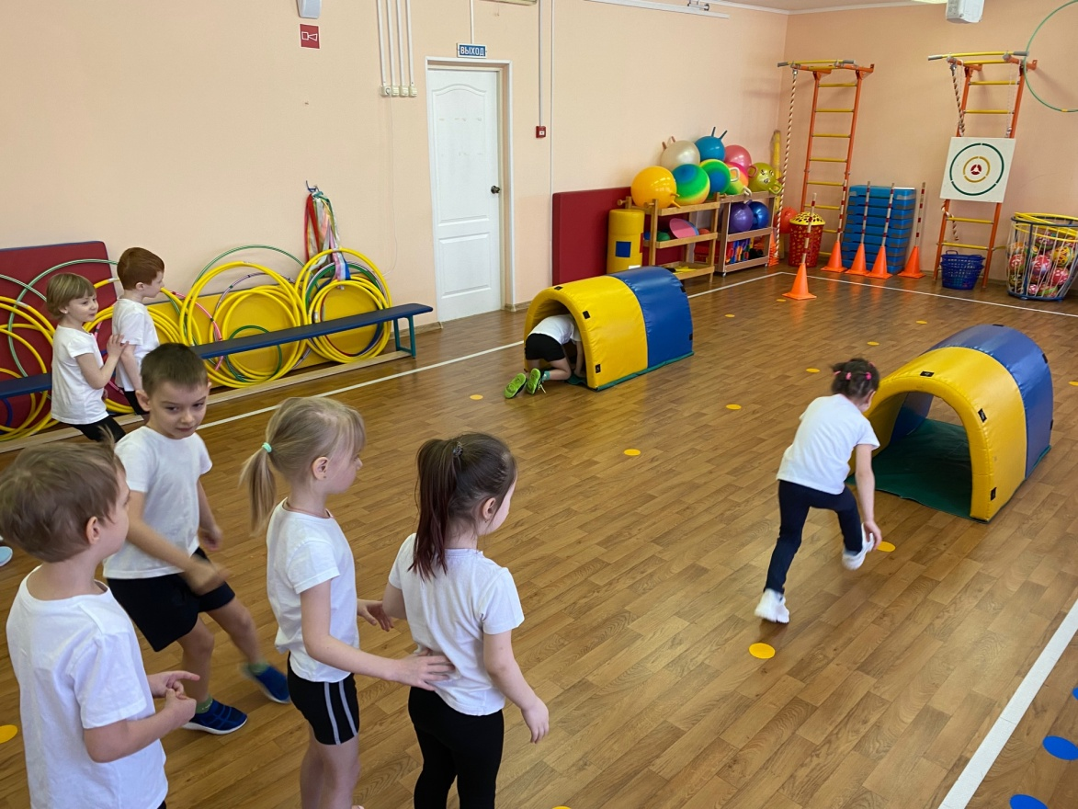
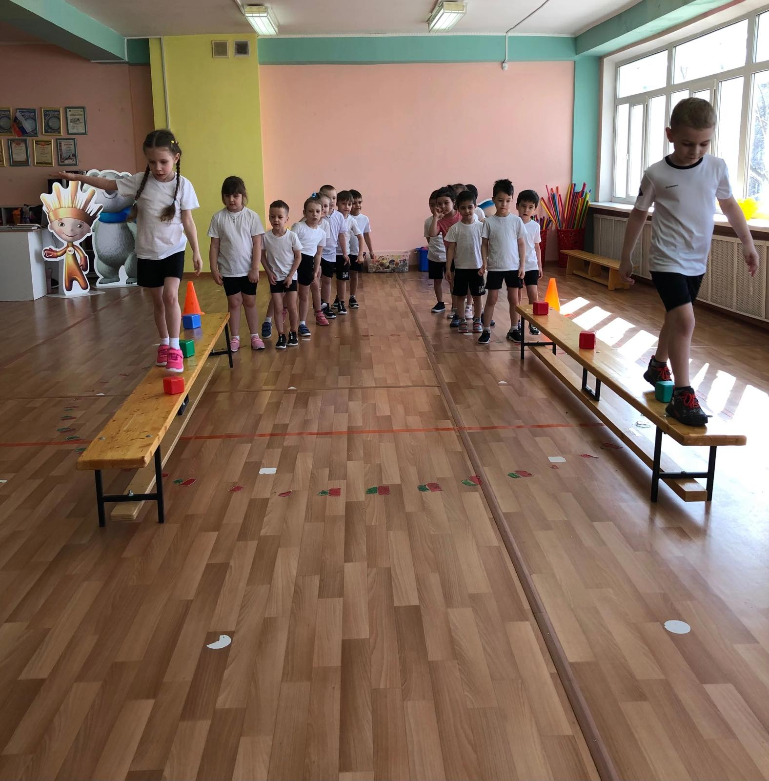
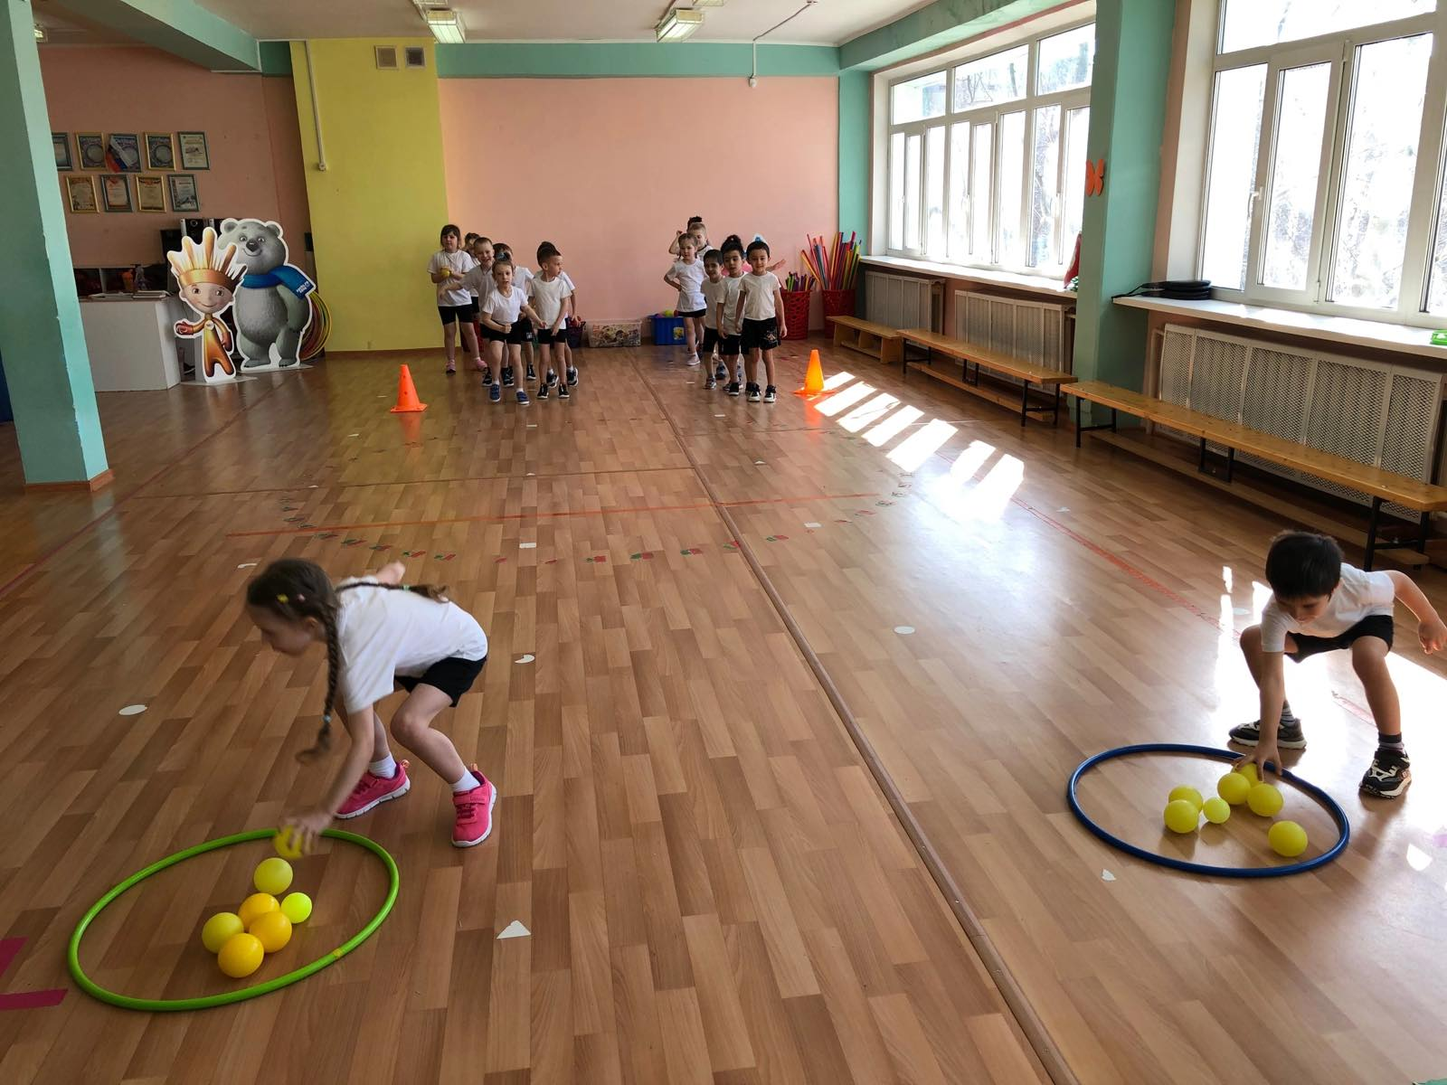
Досуг с воспитанниками
«Здорово быть здоровым!»

Slide 29
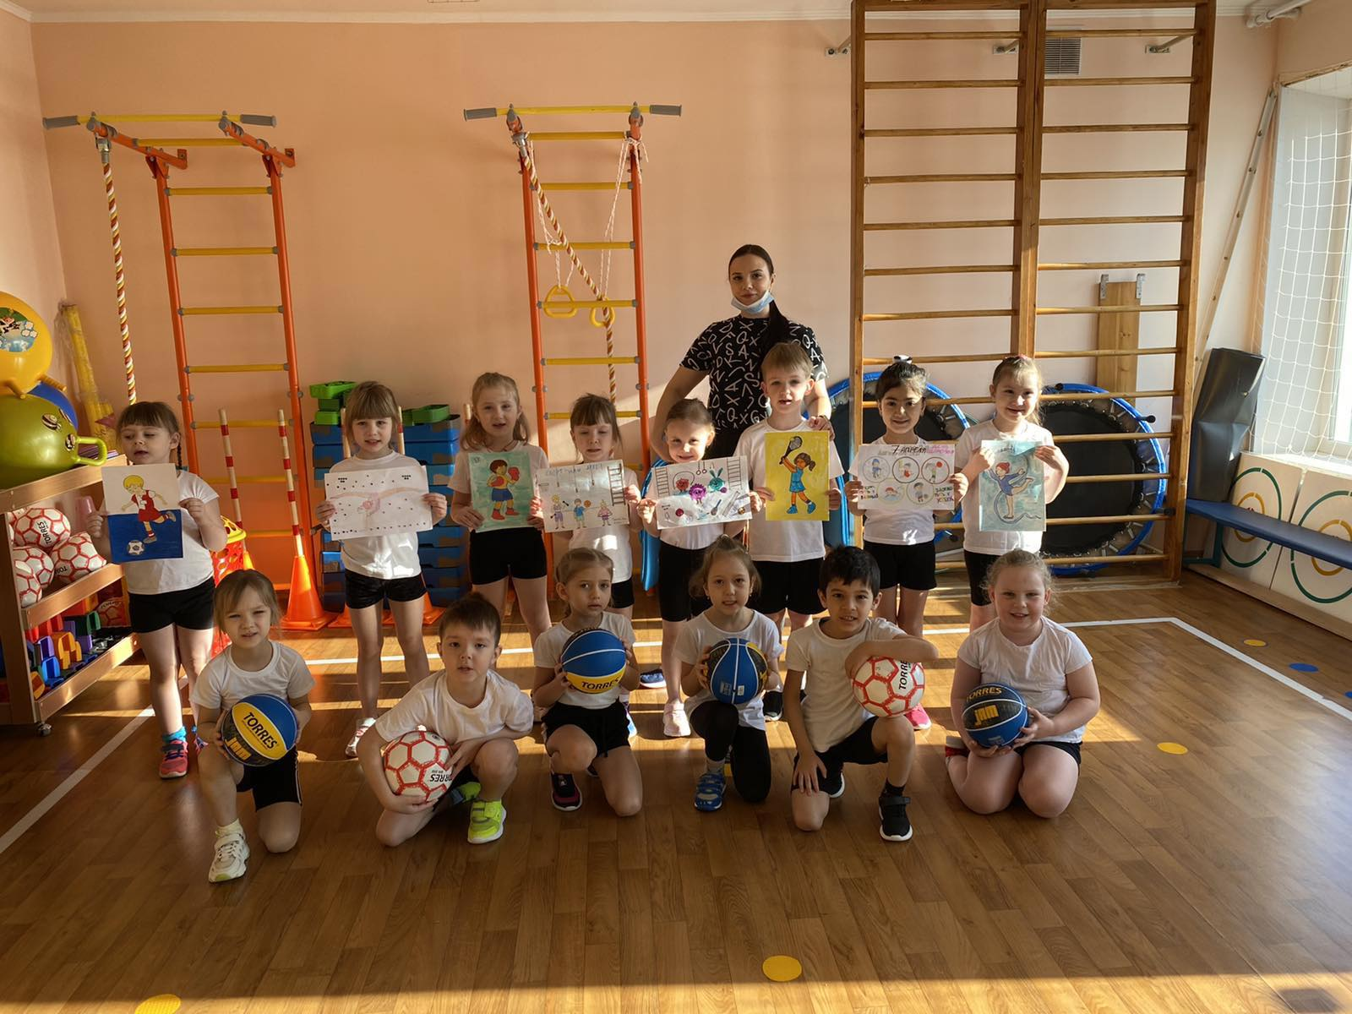
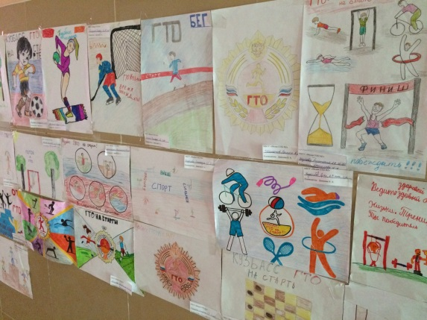
Выставка рисунков
«В здоровом теле- здоровый дух!»

Slide 30
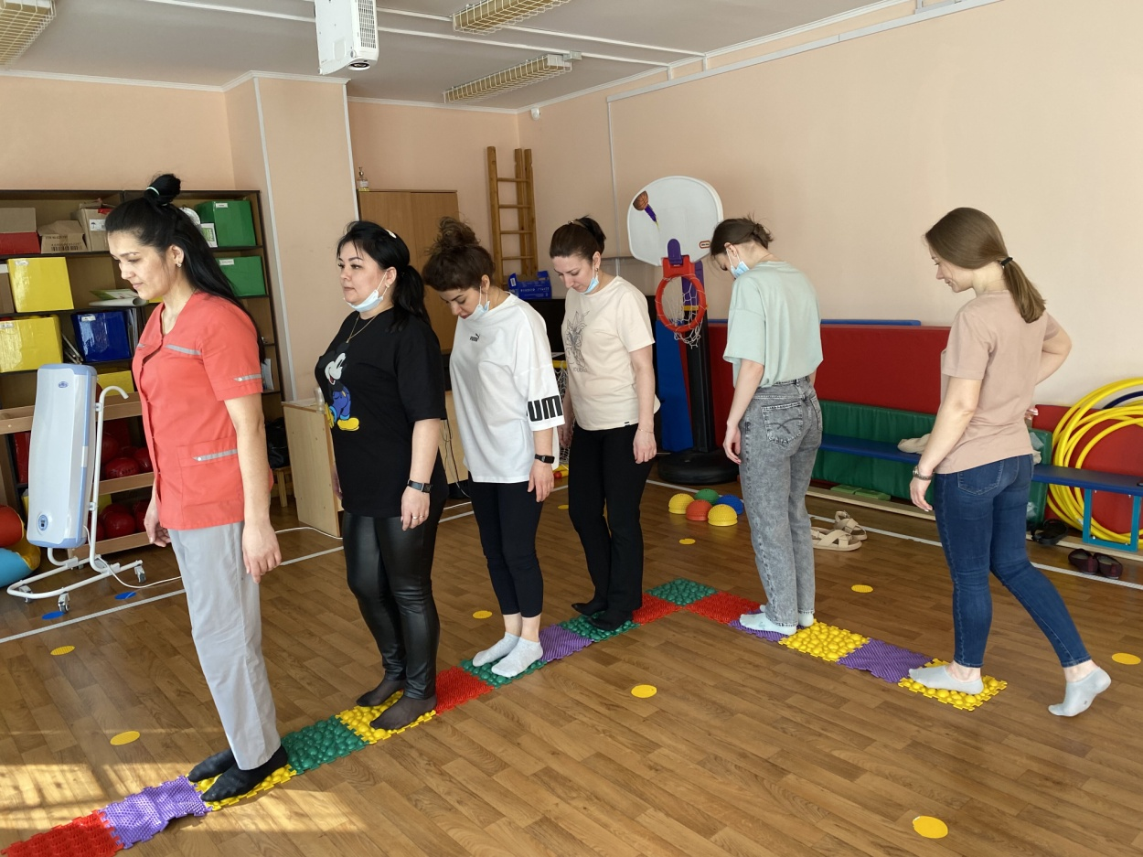
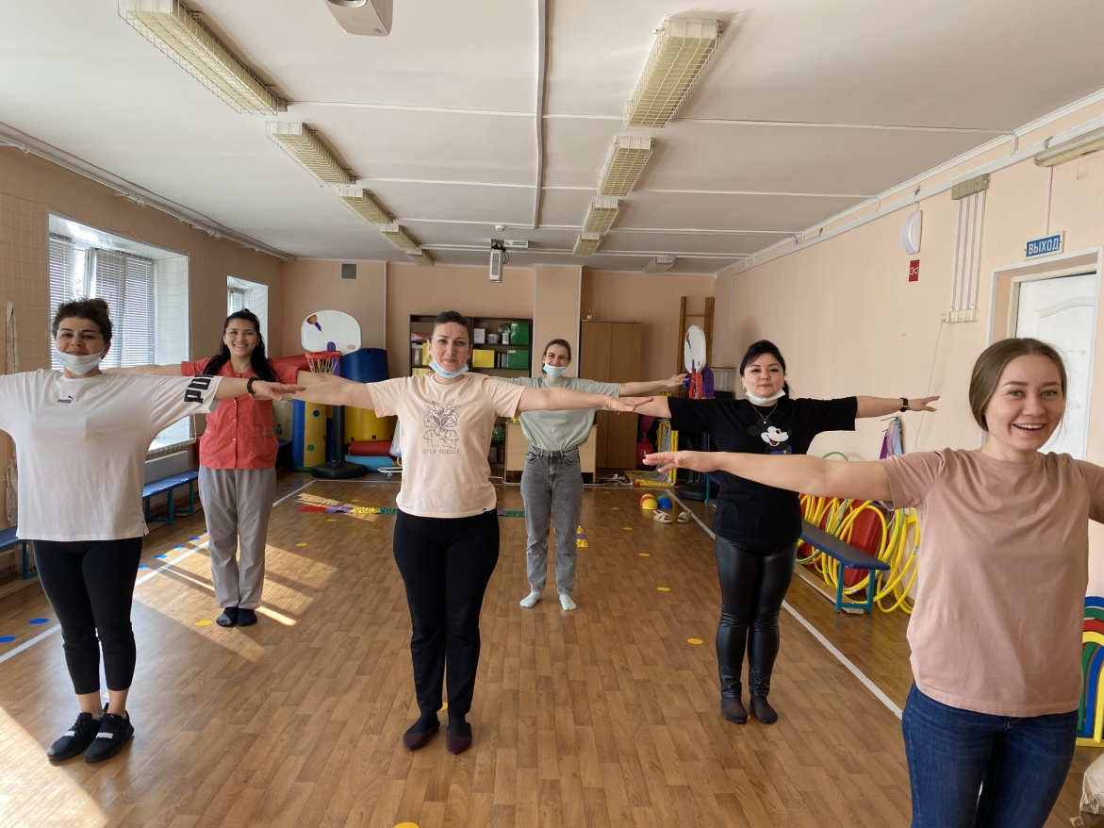
Мероприятие с педагогами и младшими воспитателями
«Мы здоровью скажем да!»

Slide 31
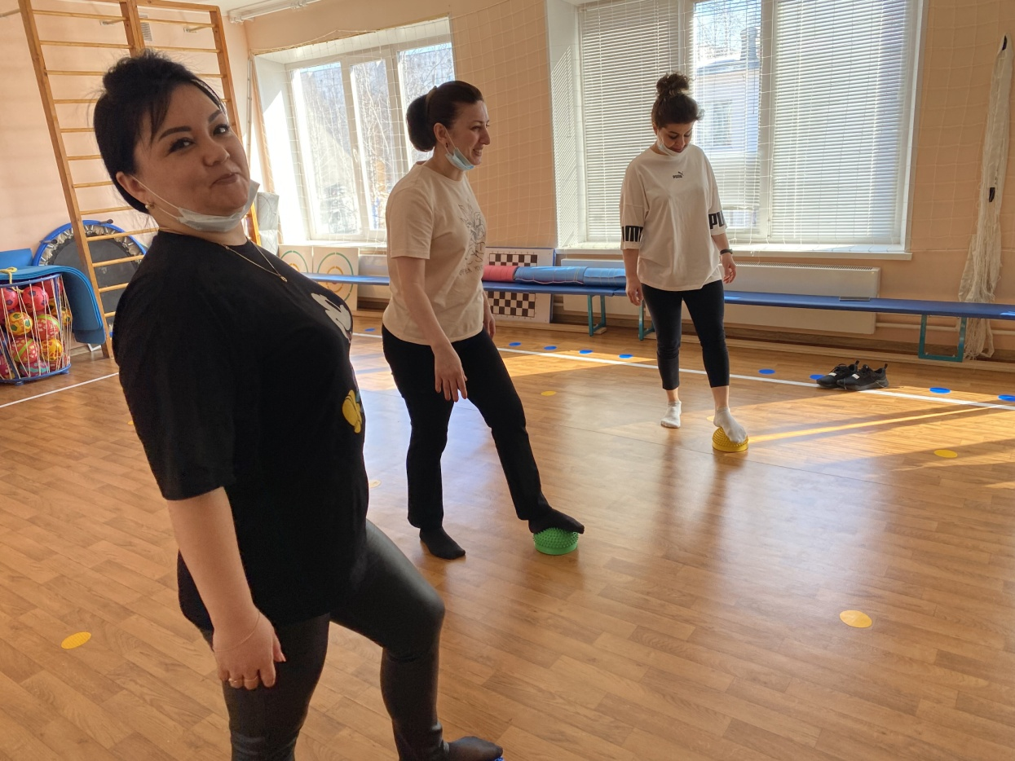
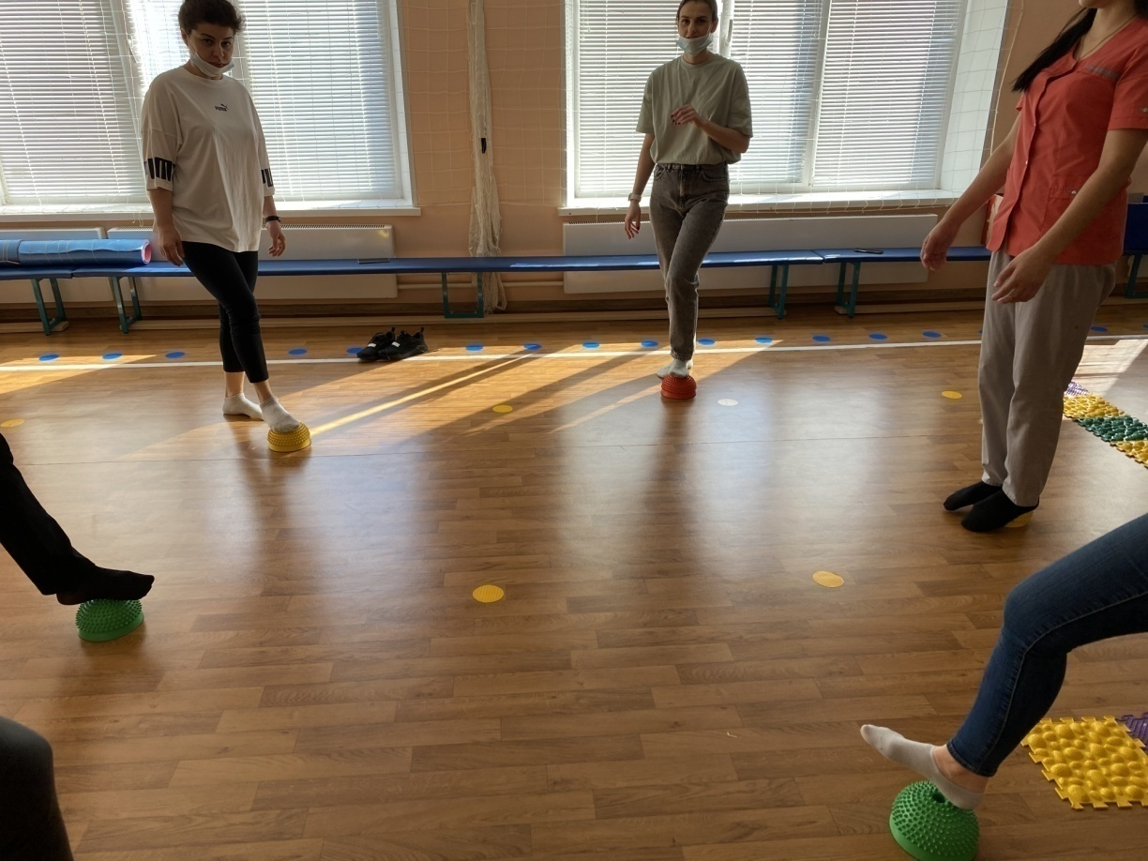

Slide 32




Slide 33


Шахматный турнир
(МКУ «УДОУ» при поддержке департамента образования Администрации города)
1 этап (отборочный)

Slide 34



2 этап (дистанционный)

Slide 35



Олимпийцы среди нас
(МКУ «УДОУ», СурГПУ)

Slide 36



Всероссийский физкультурно- спортивный комплекс «Готов к труду и обороне»
(Центр диагностики и консультирования)

Slide 38


Slide 39
Десять золотых правил здоровьесбережения:
• Соблюдайте режим дня!
• Обращайте больше внимания на питание!
• Больше двигайтесь!
• Спите в прохладной комнате!
• Не гасите в себе гнев, дайте вырваться ему наружу!
• Постоянно занимайтесь интеллектуальной деятельностью!
• Гоните прочь уныние и хандру!
• Адекватно реагируйте на все проявления своего организма!
• Старайтесь получать как можно больше положительных эмоций!
• Желайте себе и окружающим только добра!

